Slide 1
Ostry brzuch
– mój pierwszy dyżur
Oskar Bożek
Katedra Radiologii i Medycyny Nuklearnej
Śląskiego Uniwersytetu Medycznego w Katowicach

Slide 2
Definicja „ostrego brzucha” - ICD
R10.0 Acute abdomen - Severe abdominal pain (generalized)(localized)(with abdominal rigidity)
R10.0 Ostry brzuch - Silny ból brzucha (uogólniony) (zlokalizowany) (ze wzmożonym napięciem powłok).

Slide 3
Definicja „ostrego brzucha” - chirurgiczna
Ostry brzuch jest zespołem dynamicznie narastających objawów klinicznych, na które składają się: ból brzucha, nudności i wymioty oraz zatrzymanie gazów i stolca.
Ze względu na potencjalną konieczność doraźnej interwencji chirurgicznej do ostrego brzucha zalicza się również krwawienie do przewodu pokarmowego.
    Ostry brzuch. Podręcznik dla lekarzy i studentów. Red. Kulig, Jan; Nowak, Wojciech . : PZWL Wydawnictwo Lekarskie, 2006, 411 s. ISBN 978-83-200-3234-5

Slide 4
Definicja „ostrego brzucha” - internistyczna
Ostry brzuch – silny ból brzucha, którego tło wymaga natychmiastowej interwencji chirurgicznej. Najczęstszy powód sporu między internistą a chirurgiem. Nie należy mylić pojęcia „ostrego brzucha” z ostrym bólem brzucha, który występuje znacznie częściej
Ostry ból brzucha – pojawia się w ciągu kilku minut, ale może utrzymywać się kilka dni. Nie należy go mylić z zaostrzeniem bólu przewlekłego. (…)
    Duława, Jan. Vademecum medycyny wewnętrznej. Red. . Warszawa: PZWL Wydawnictwo Lekarskie, 2015, 1554 s. ISBN 978-83-200-4941-1

Slide 5
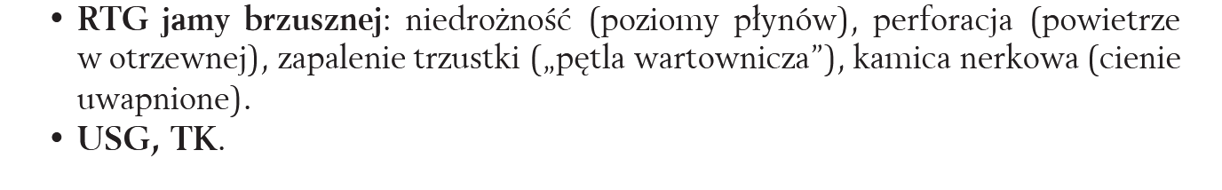
Jakie badania (obrazowe) są wskazane?
    Duława, Jan. Vademecum medycyny wewnętrznej. Red. . Warszawa: PZWL Wydawnictwo Lekarskie, 2015, 1554 s. ISBN 978-83-200-4941-1

Slide 6
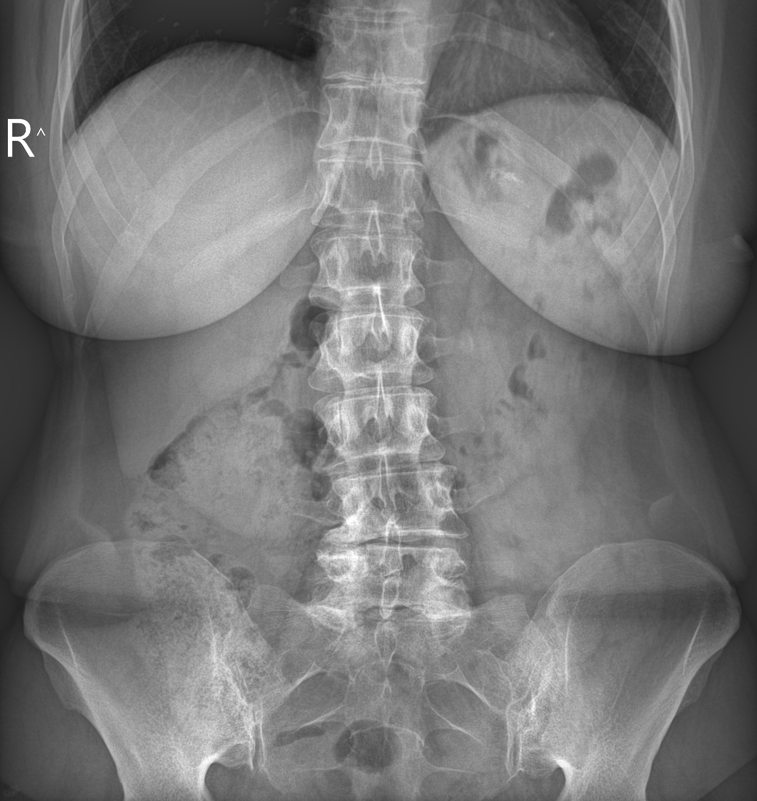
RTG jamy brzusznej
Kopuły przepony (!)
Tak nisko jak się da (najlepiej ze spojeniem łonowym)

Slide 7
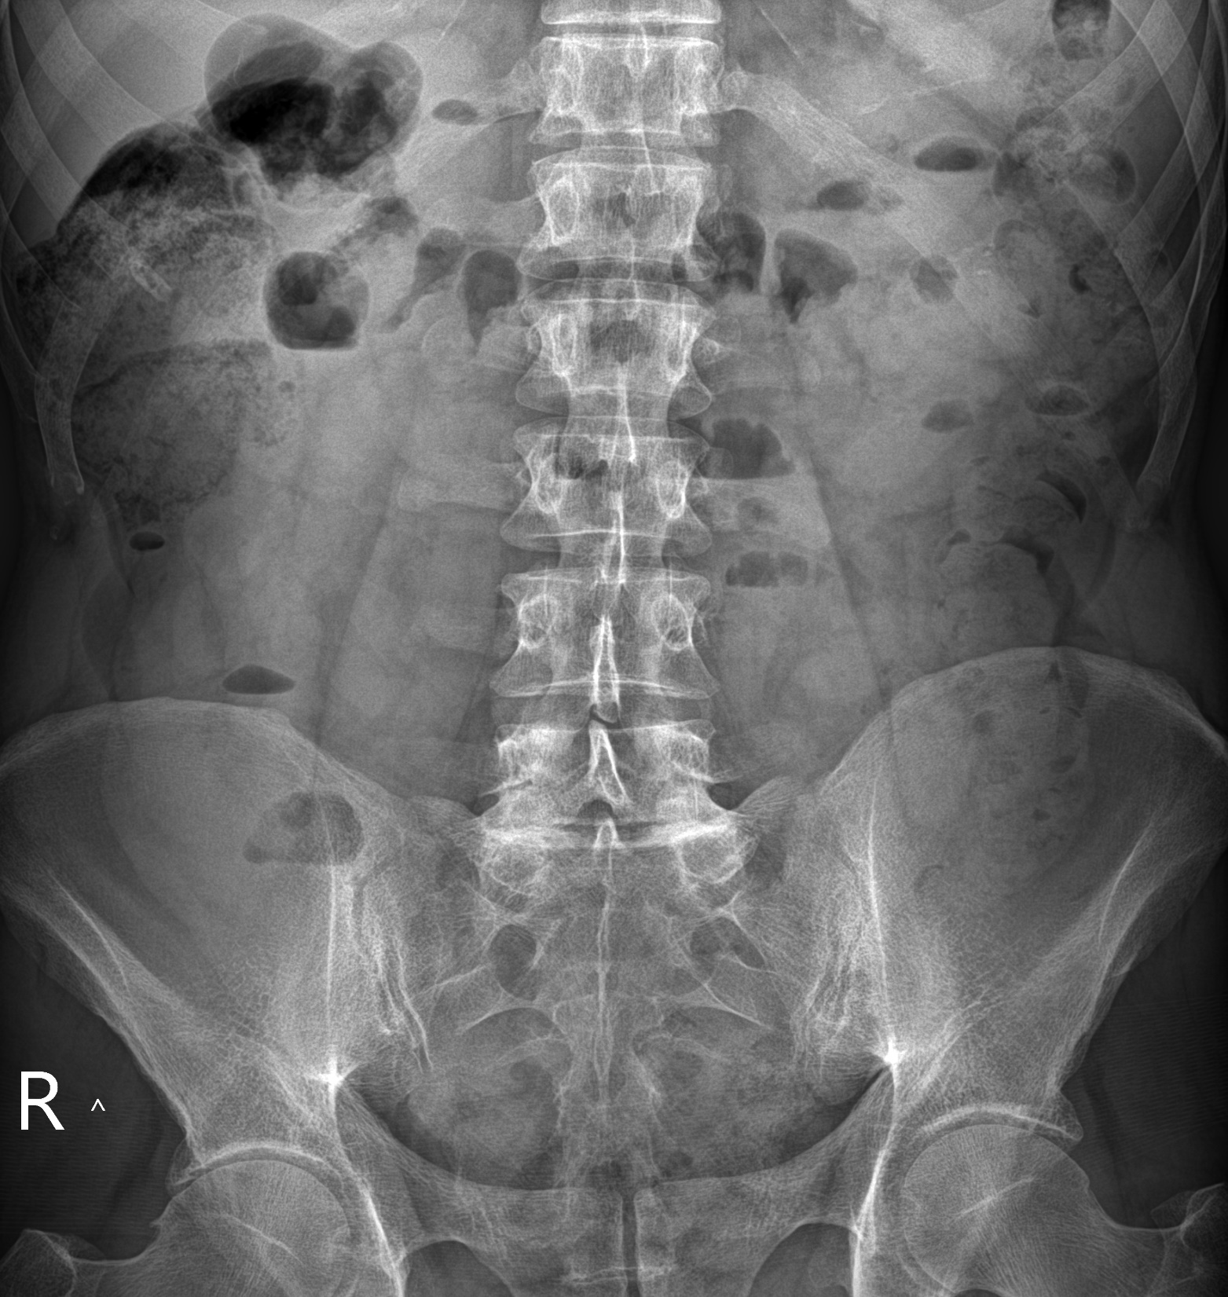
RTG jamy brzusznej
Czy OK?

Slide 8
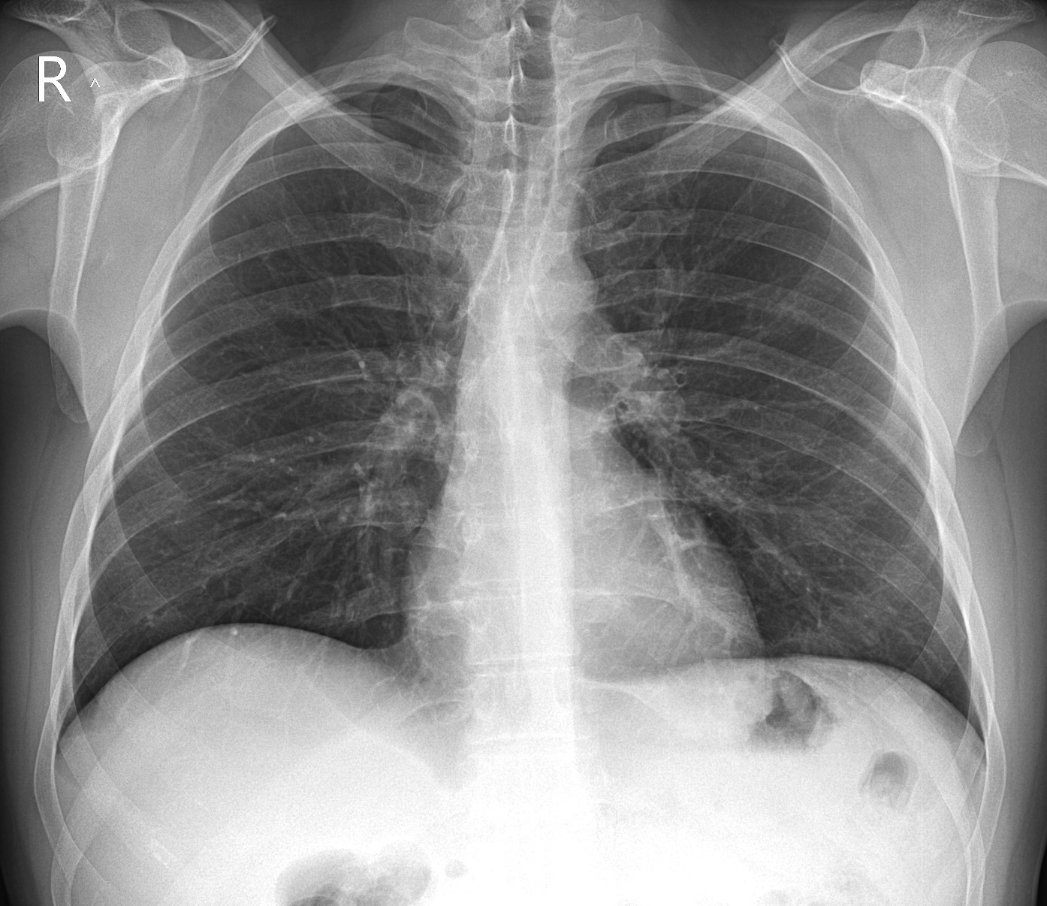
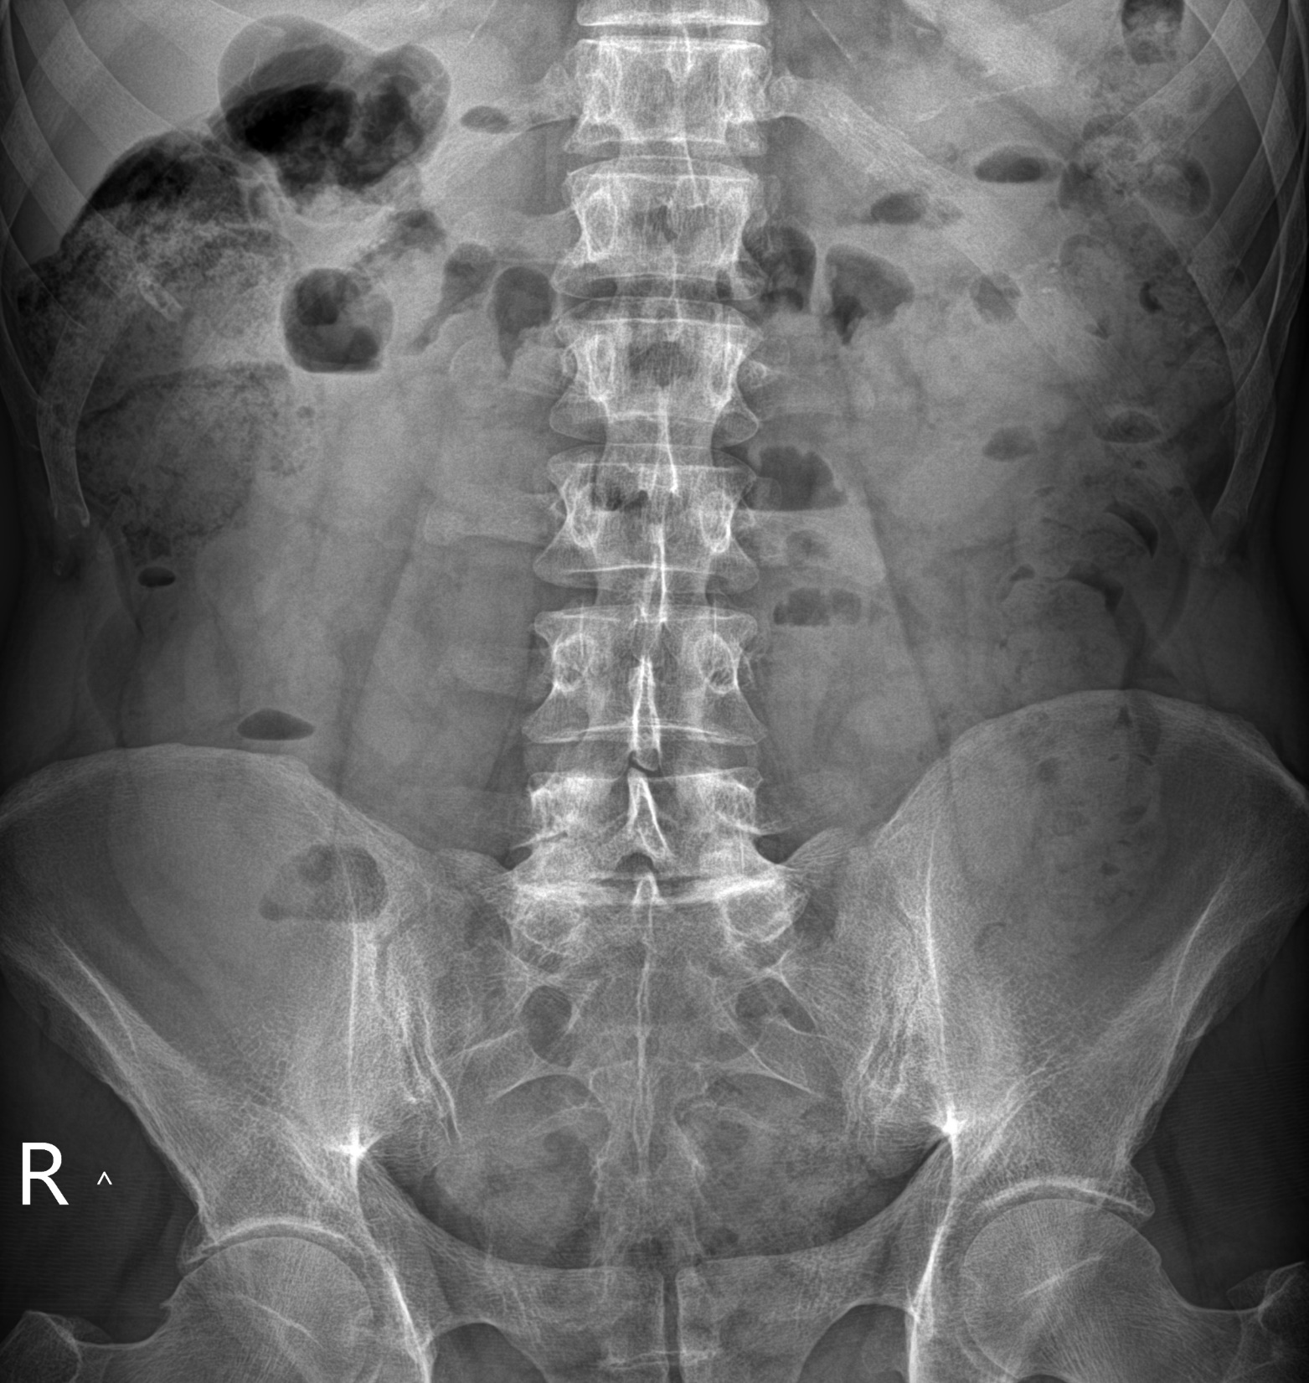

Slide 9
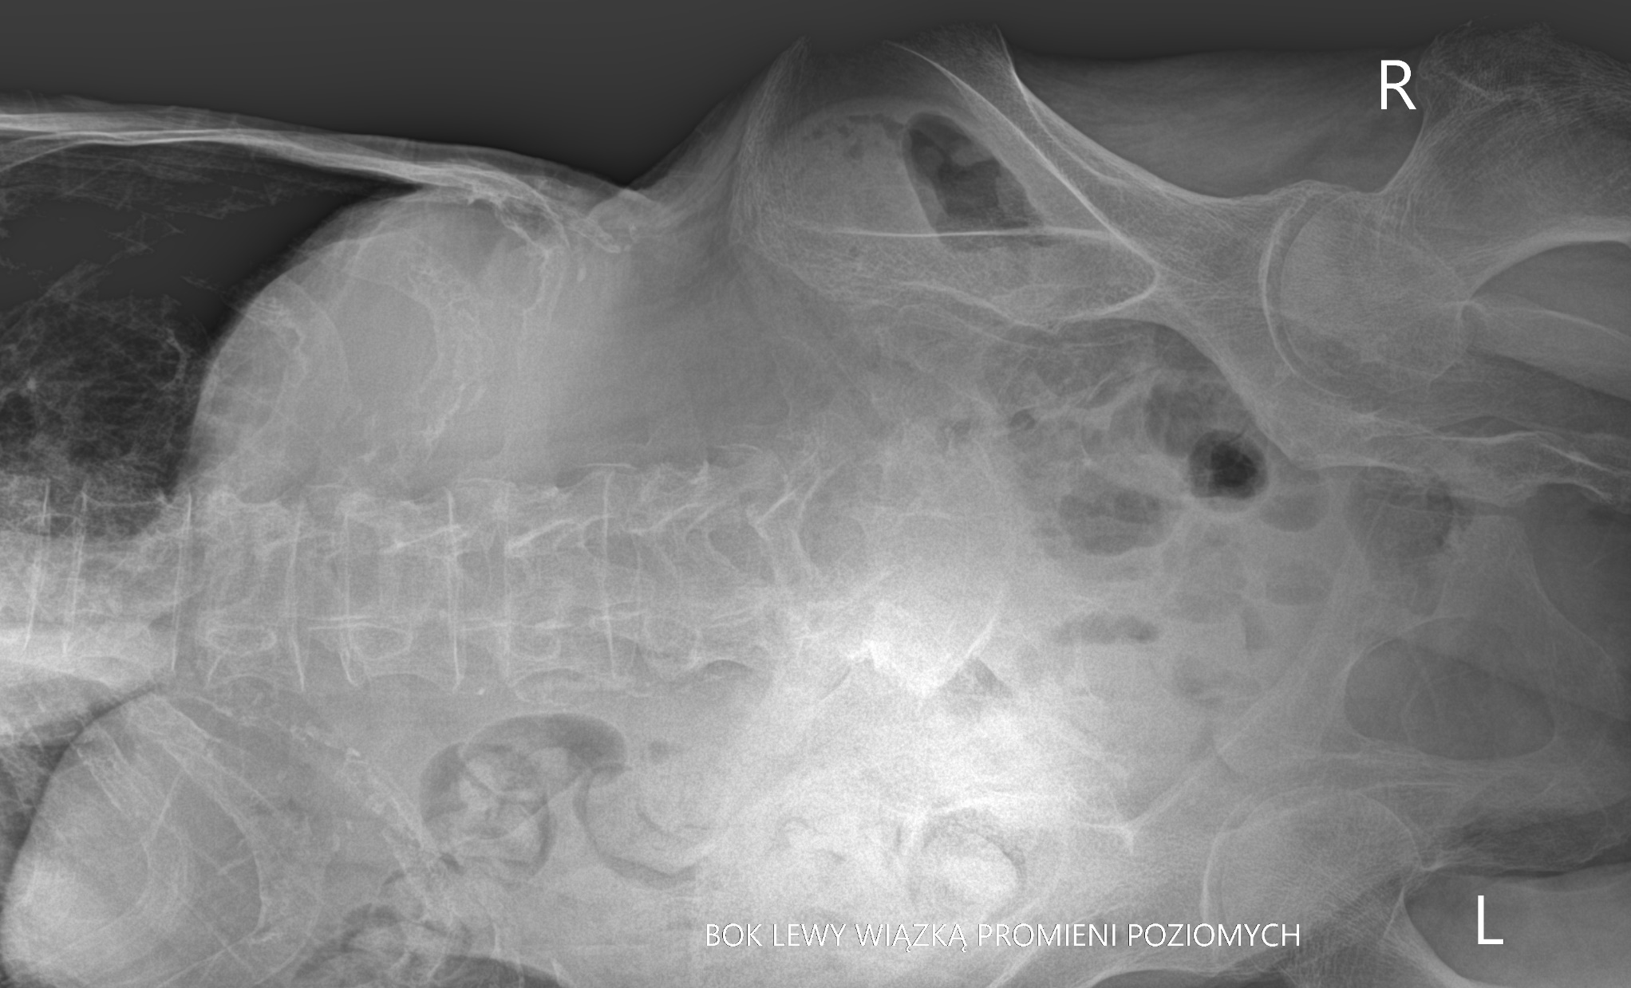
RTG jamy brzusznej promieniem poziomym na boku

Slide 10
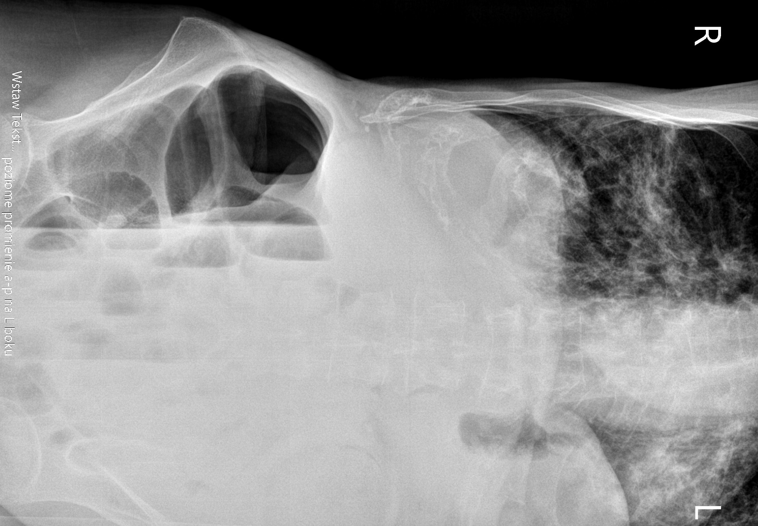
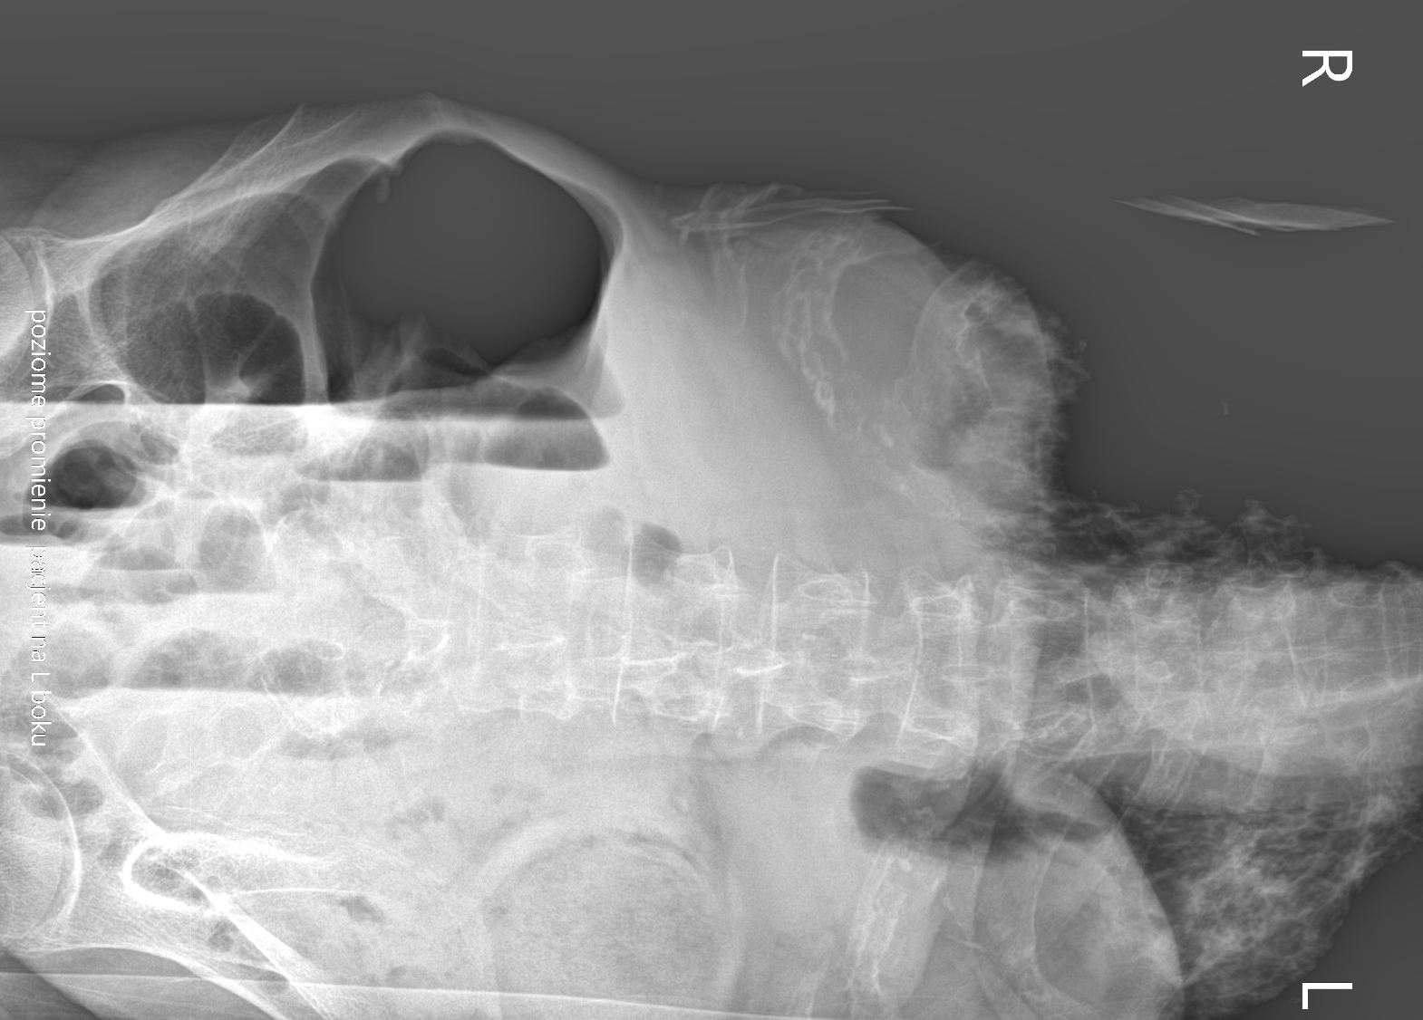
RTG jamy brzusznej promieniem poziomym na boku

Slide 11


Patologia? Niekoniecznie…

Slide 12

Patologia? Niekoniecznie…
Zdjęcia RTG jamy brzusznej w projekcji AP w pozycji leżącej na boku poziomym promieniem.
Dane ze skierowania: brak
Z relacji technika wykonującego badanie - zdjęcie wykonano bezpośrednio po badaniu kolonoskopowym.
Radiologicznych cech perforacji przewodu pokarmowego w wykonanej projekcji nie uwidoczniono. Pętle jelita pod powłokami rozdęte, z poziomami płyn - gaz - w pierwszej kolejności po kolonoskopii, wskazana korelacja z obrazem klinicznym i ewentualna dalsza kontrola.
Zwracają uwagę obszary zagęszczeń zlokalizowane okołooskrzelowo na poziomie dolnych pól płucnych - możliwy wynik fazy oddechowej, do korelacji z obrazem klinicznym, ewentualna dalsza ocena w badaniu celowanym.

Slide 13
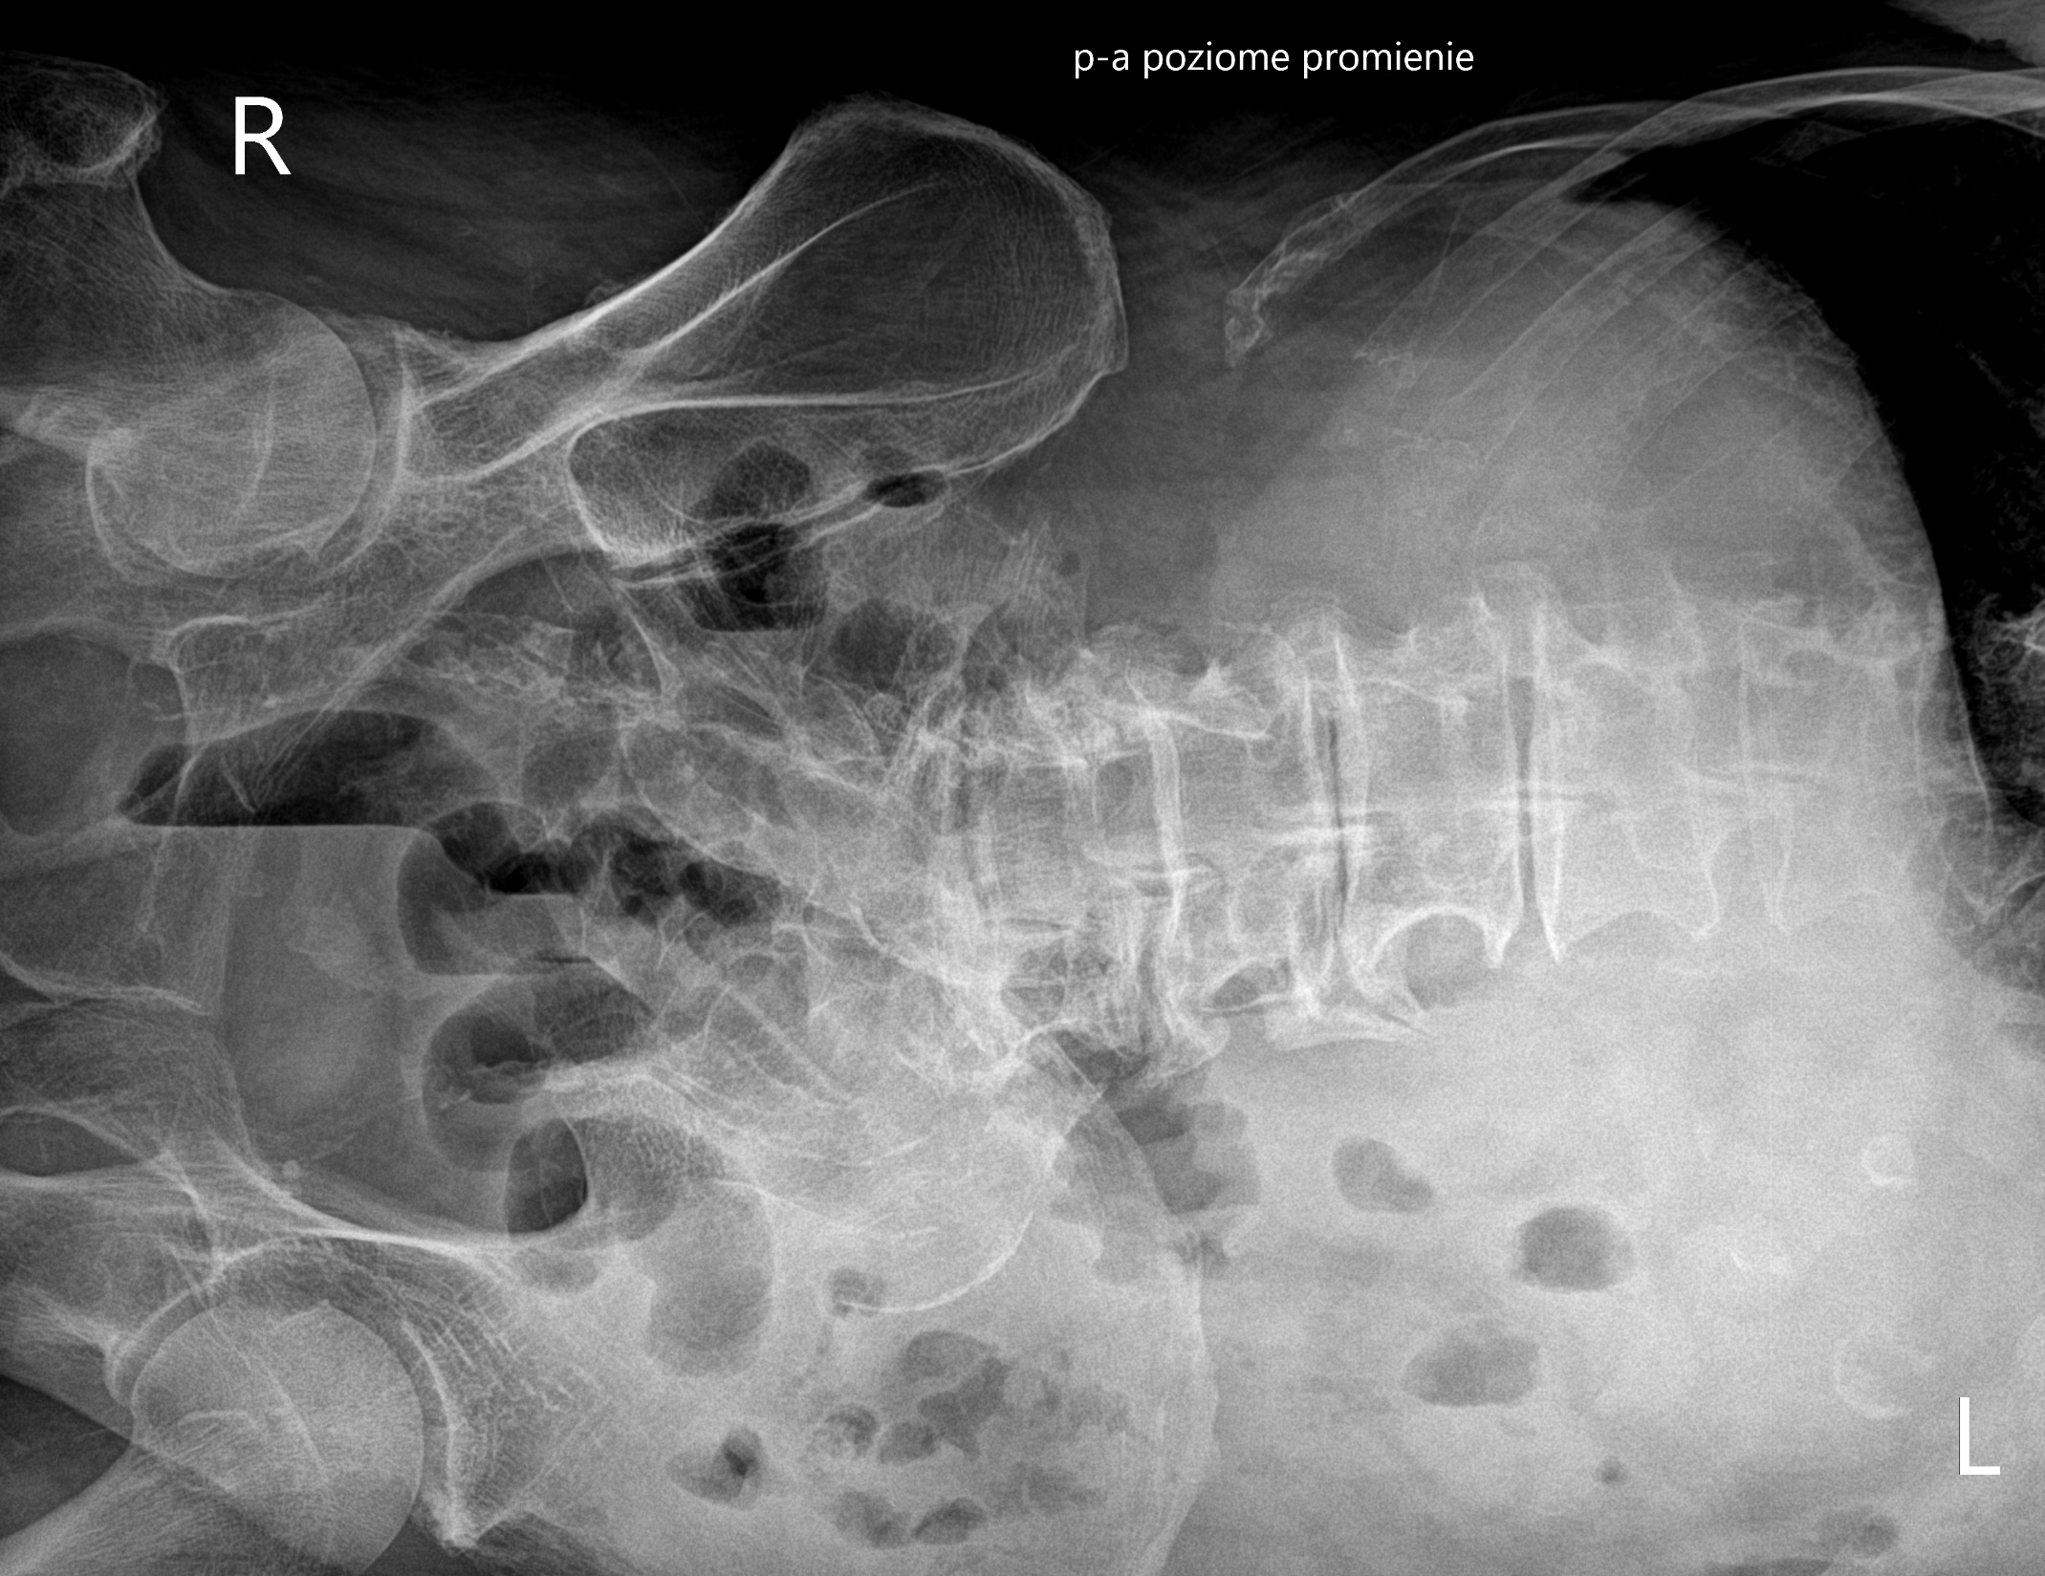
RTG jamy brzusznej promieniem poziomym na boku

Slide 14
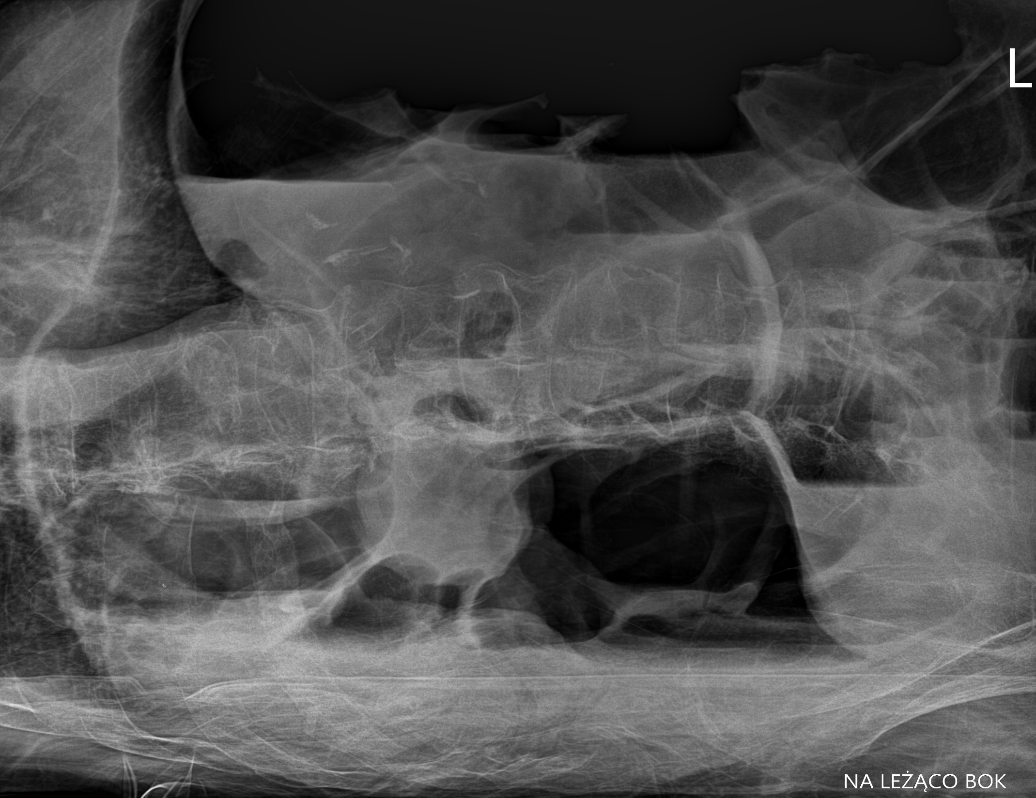
RTG jamy brzusznej promieniem poziomym na boku

Slide 15
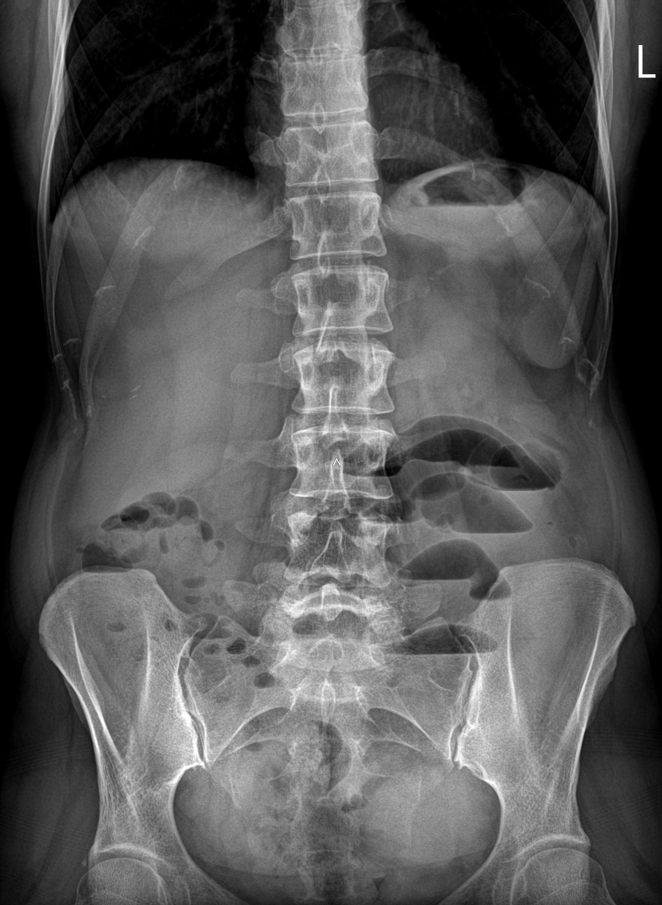
RTG jamy brzusznej w projekcji AP
Cech perforacji przewodu pokarmowego na wykonanym zdjęciu nie stwierdza się.
Liczne poziomy płynów w śródbrzuszu lewym - cechy subileus. Szerokość pętli jelita cienkiego do 20 mm

Slide 16
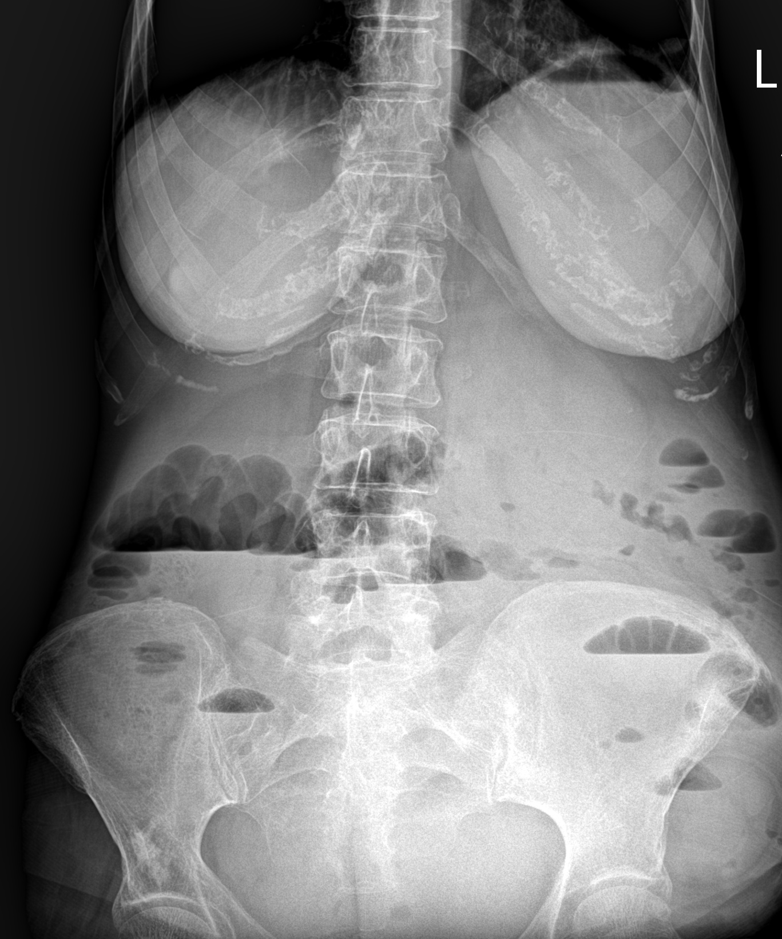

Slide 17
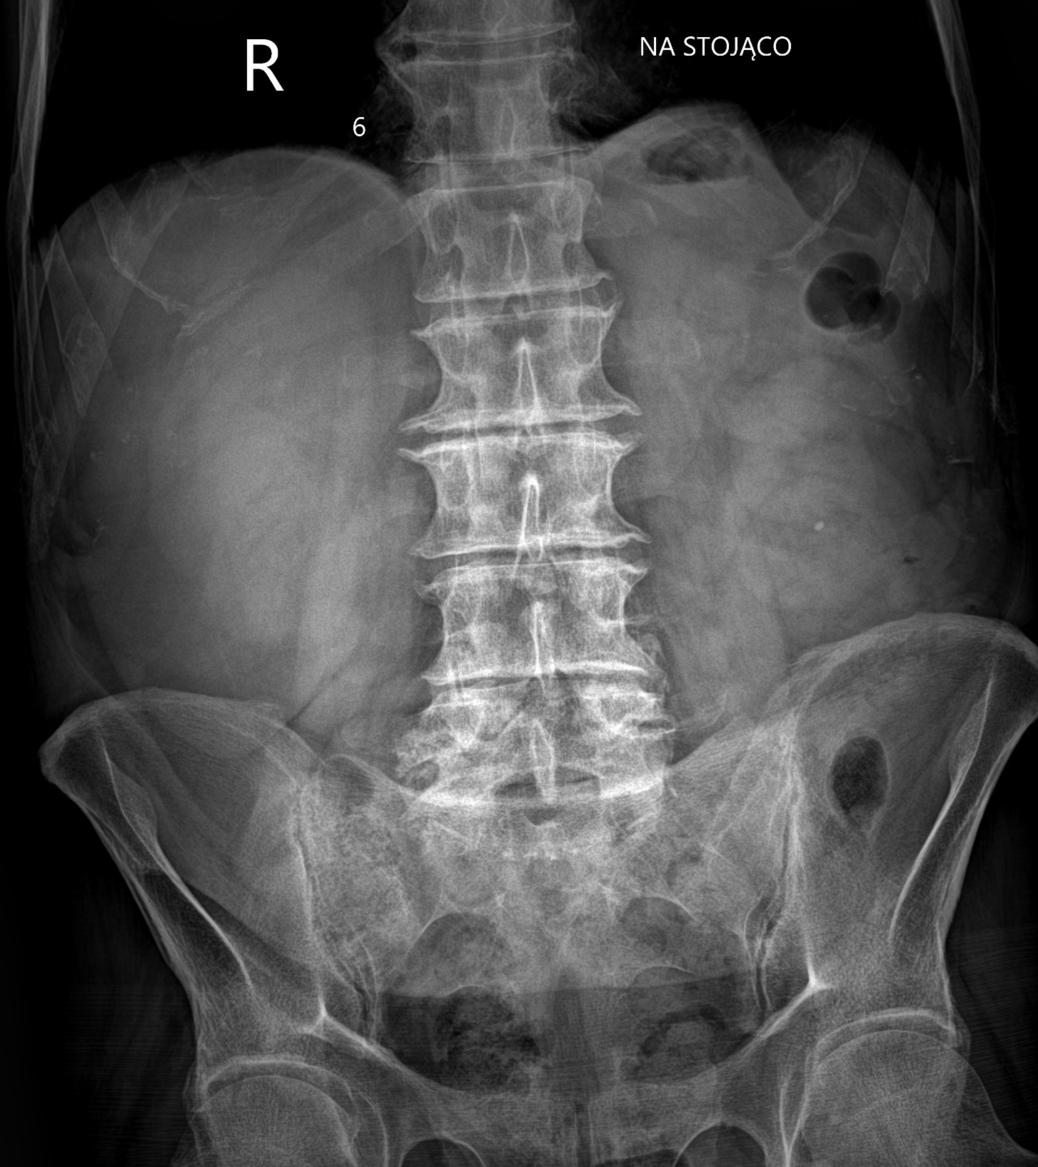
RTG jamy brzusznej w projekcji AP
Cech perforacji ani niedrożności przewodu pokarmowego |
na wykonanym zdjęciu nie stwierdza się.
Zmiany zwyrodnieniowe kręgosłupa.

Slide 18

RTG jamy brzusznej w projekcji AP
Cech perforacji ani niedrożności przewodu pokarmowego
na wykonanym zdjęciu nie stwierdza się.
Zmiany zwyrodnieniowe kręgosłupa.
(…!)

Slide 19

RTG jamy brzusznej w projekcji AP
Cech perforacji ani niedrożności przewodu pokarmowego
na wykonanym zdjęciu nie stwierdza się.
Zmiany zwyrodnieniowe kręgosłupa.
Podejrzenie złogu w grupie kielichów dolnych UKM nerki lewej

Slide 20
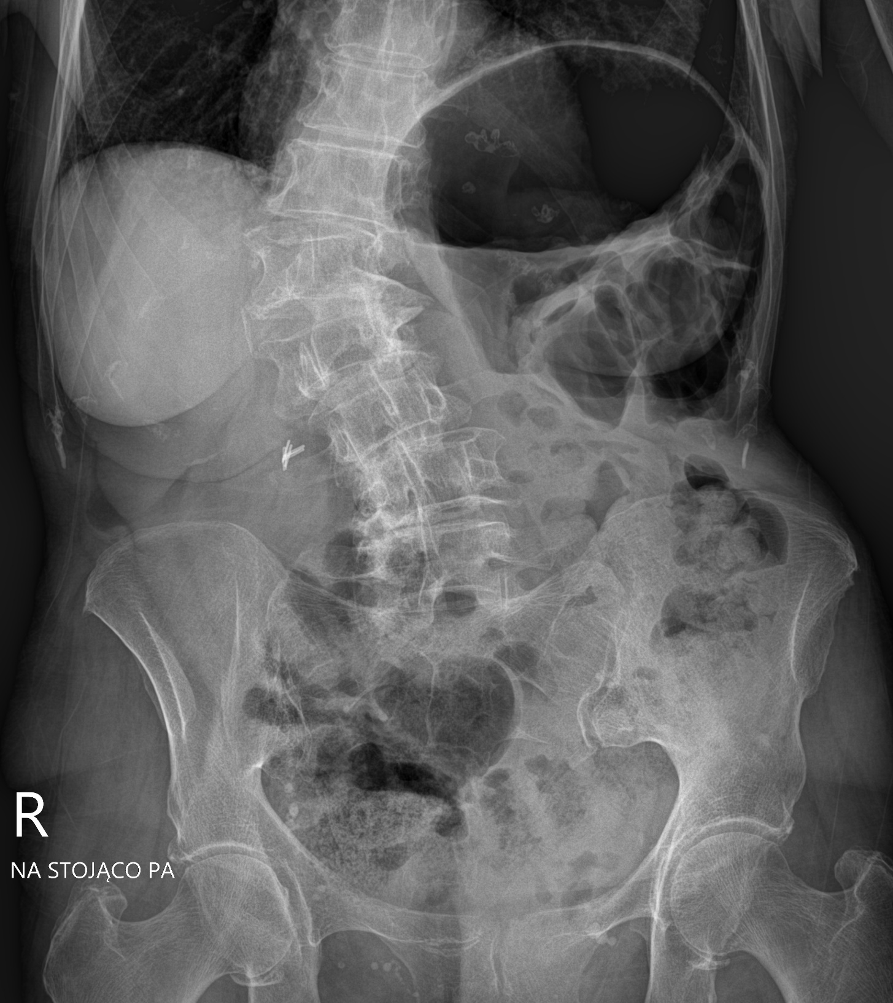
Pacjentka bez dolegliwości ze strony jamy brzusznej, bez zaburzeń pasażu , brzuch miękki , niebolesny, (przed 2 laty kolonoskopia)
w chwili obecnej brak wskazań do pilnej diagnostyki
RTG jamy brzusznej w projekcji AP
Nasilone prawoboczne skrzywienie pogranicza Th-L kręgosłupa. Po stronie lewej bańka gazu najpewniej w żołądku z poziomem płyn gaz do 100 mm długości. Gaz również w zagięciu śledzionowym okrężnicy. Do rozważenia powtórzenie zdjęcia po odbarczeniu żołądka sondą. Stan po cholecystektomii laparoskopowej. Obraz nierozstrzygający jednoznacznie w kierunku niedrożności/perforacji.

Slide 21
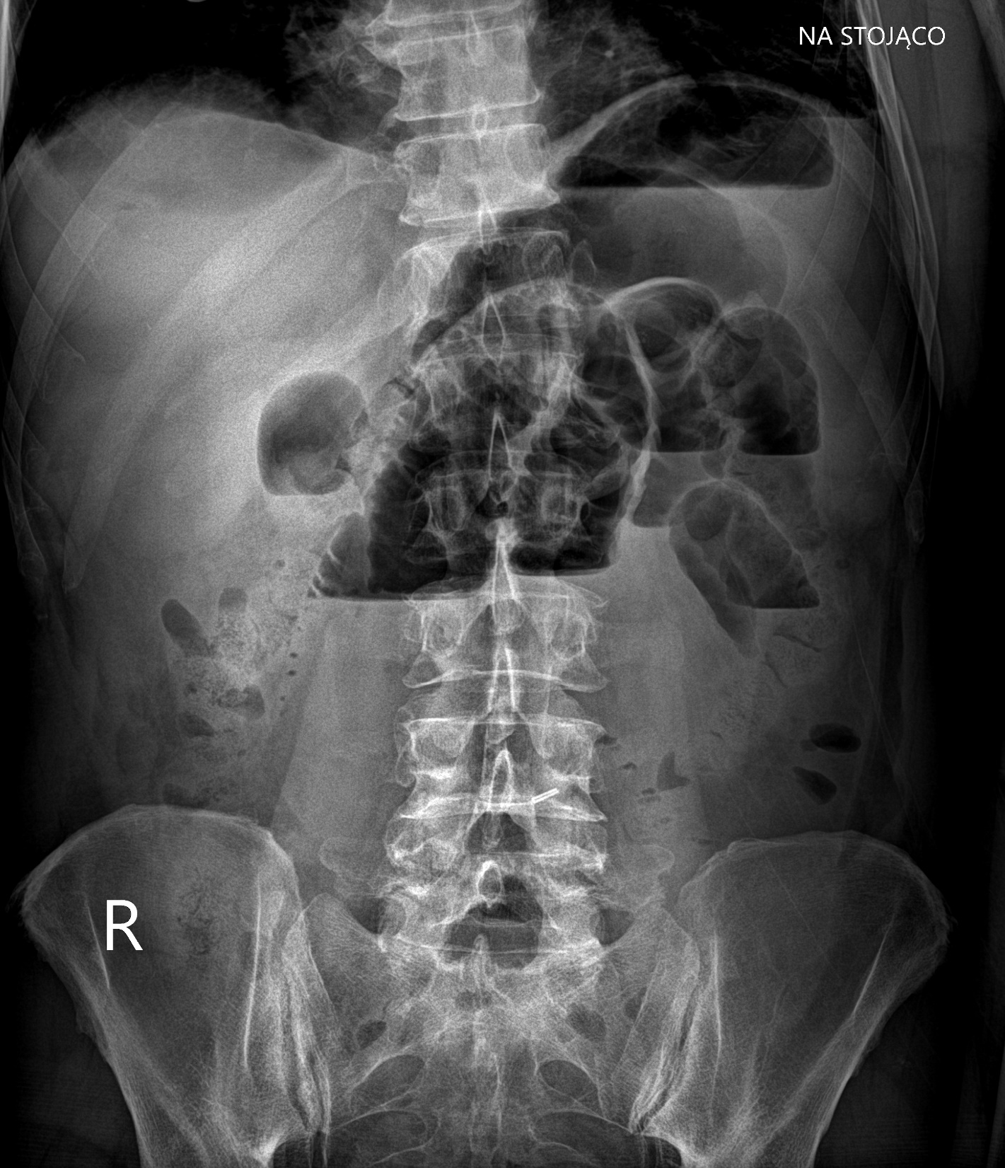
RTG jamy brzusznej w projekcji AP
W nadbrzuszu środkowym i lewym liczne pętje o morfologii jelita cienkiego rozdęte gazem szerokości do 52 mm - obraz jak w niedrożności przewodu pokarmowego.
Cech perforacji przewodu pokarmowego na wykonanym zdjęciu nie stwierdza się.

Slide 22
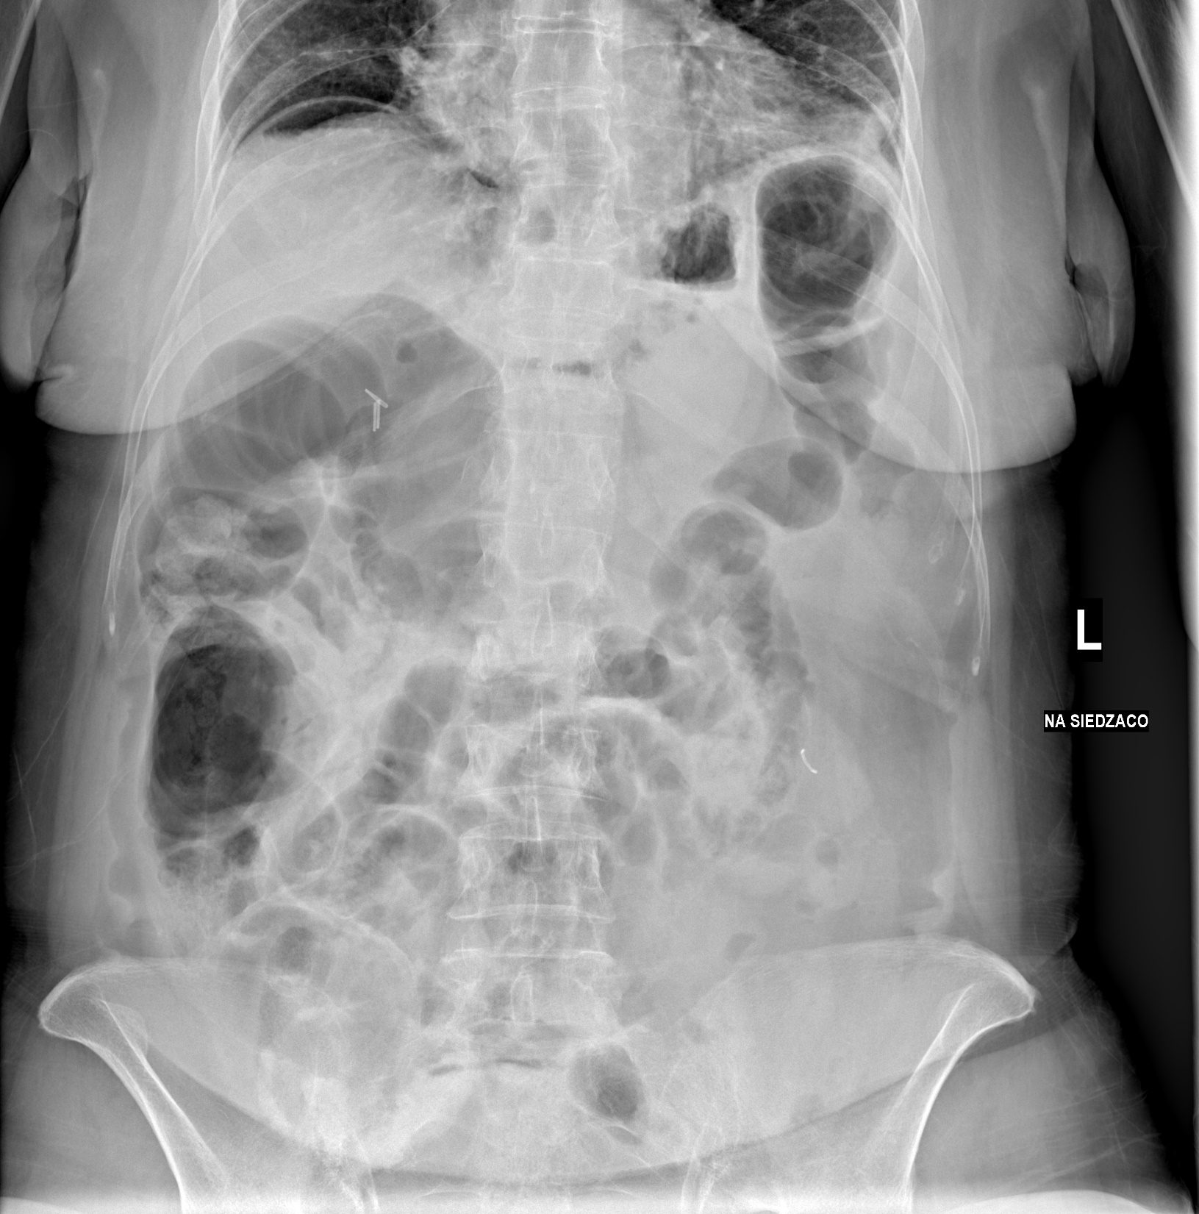
Rtg jamy brzusznej w projekcji AP na siedząco.
Wolny gaz pod kopułą przepony po stronie prawej grubości płaszcza do 8,5mm - cechy perforacji przewodu pokarmowego.
Pętle jelita wzdłuż prawej flanki rozdęte gazem.
Radiologicznych cech niedrożności pokarmowego nie stwierdza się.
W rzucie wnęki wątroby klipsy po cholecystektomii.
W rzucie lewego śródbrzusza widoczne metaliczne ciało obce - klips pozabiegowy? cień z zewnątrz?
Zmiany zwyrodnieniowe kręgosłupa.

Slide 23
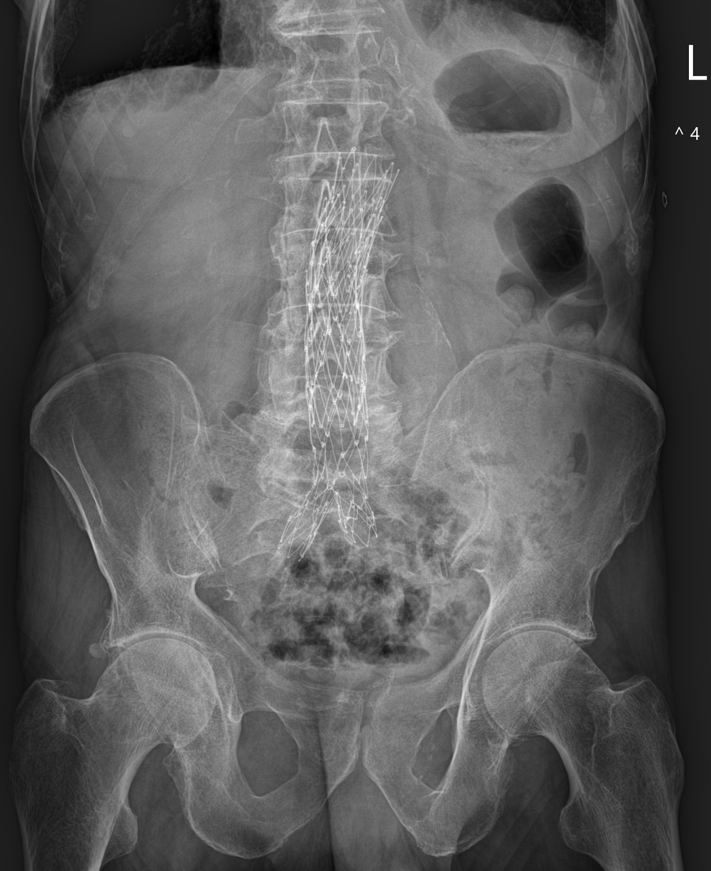

Slide 24
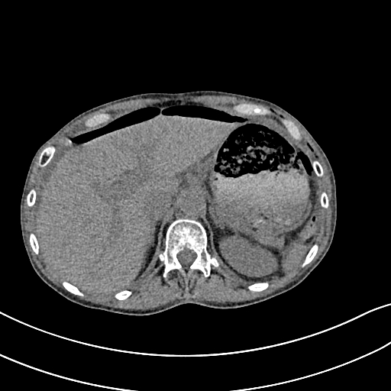
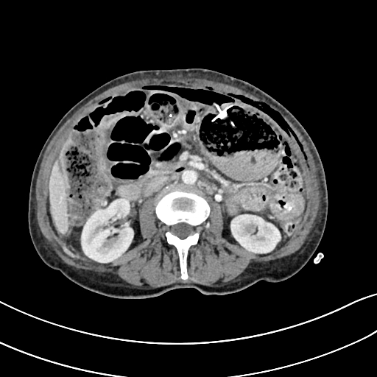

Slide 25
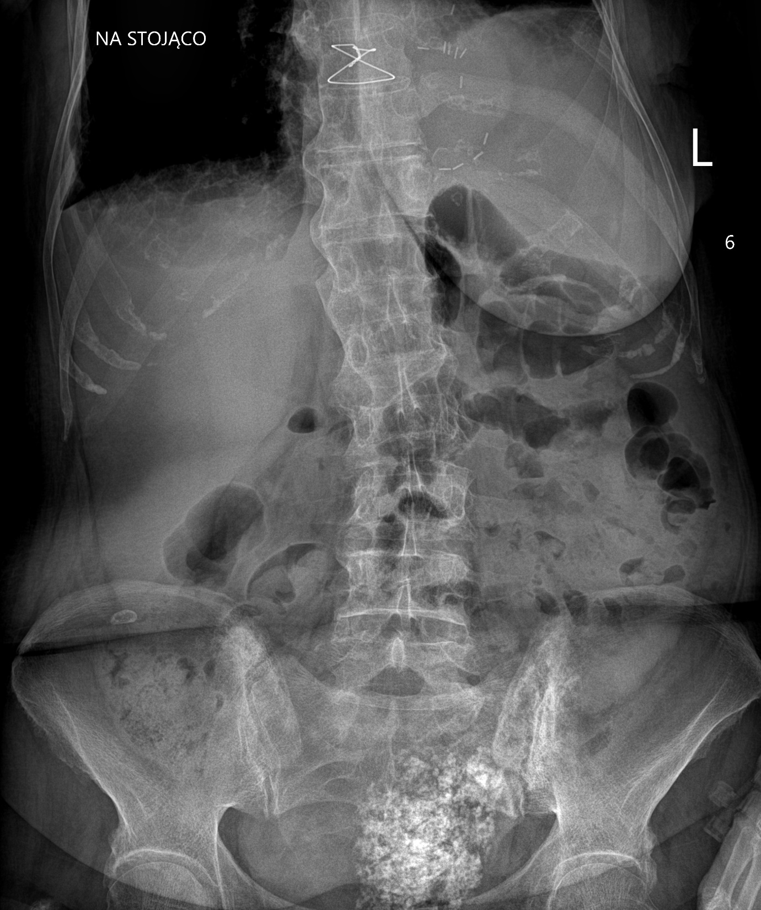

Slide 26
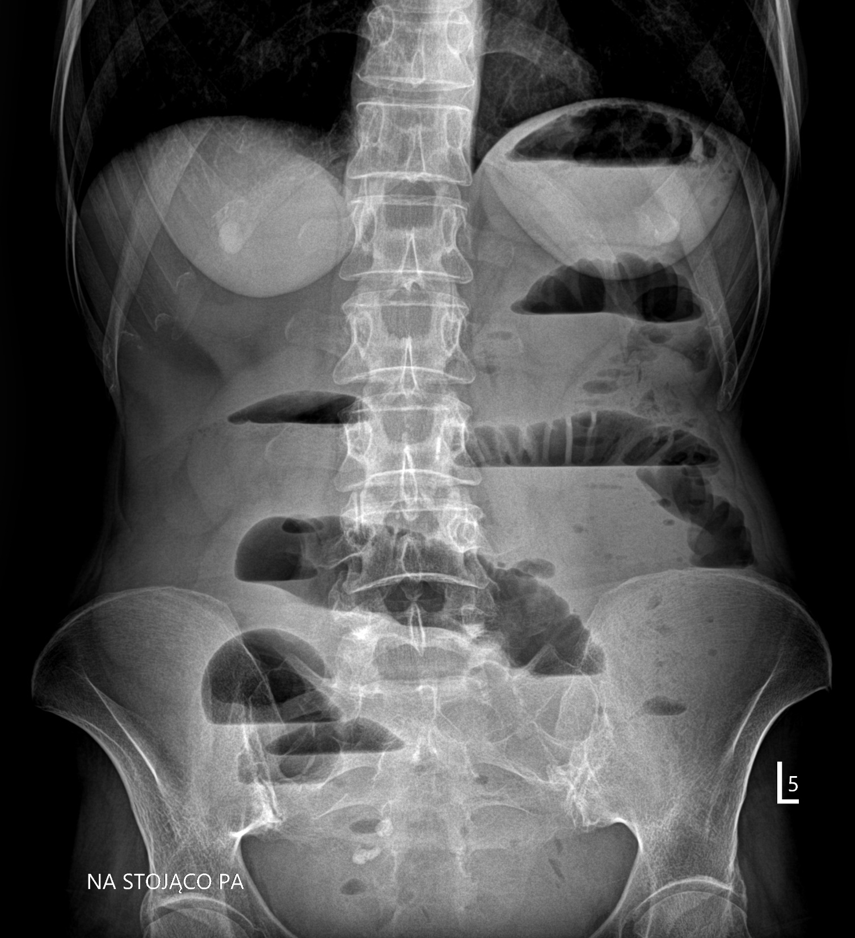

Slide 27
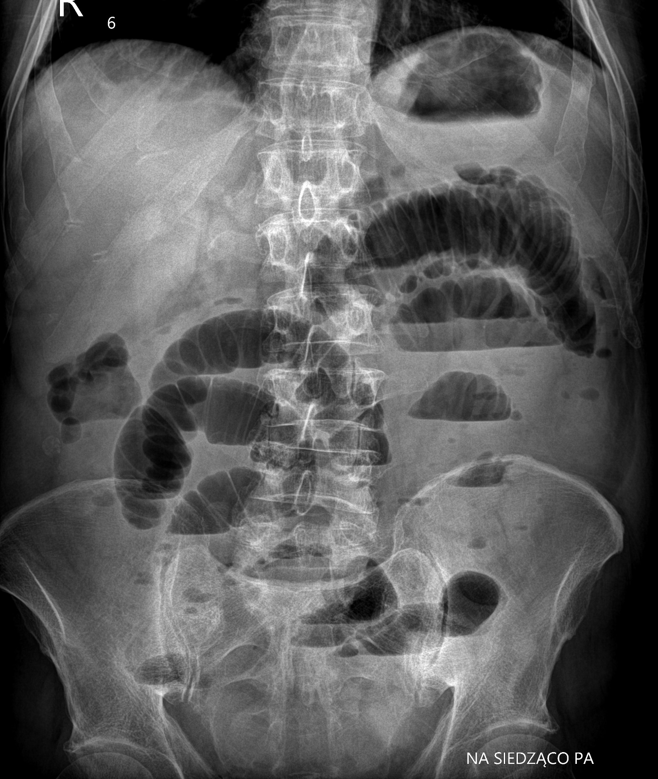

Slide 28
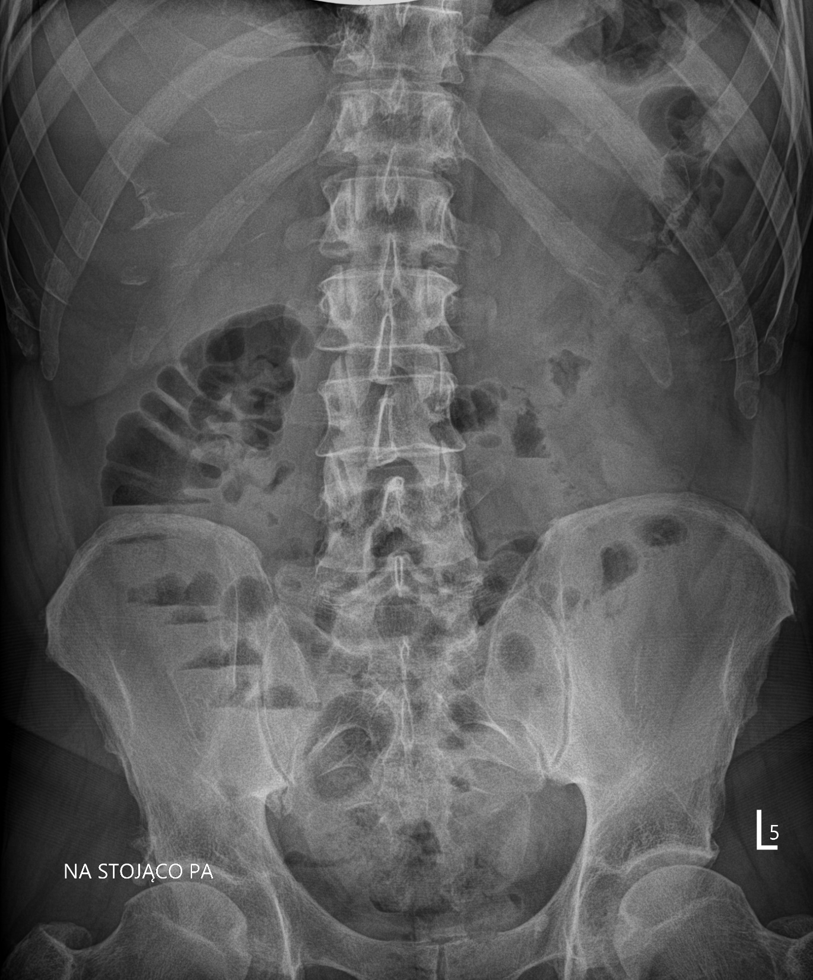

Slide 29
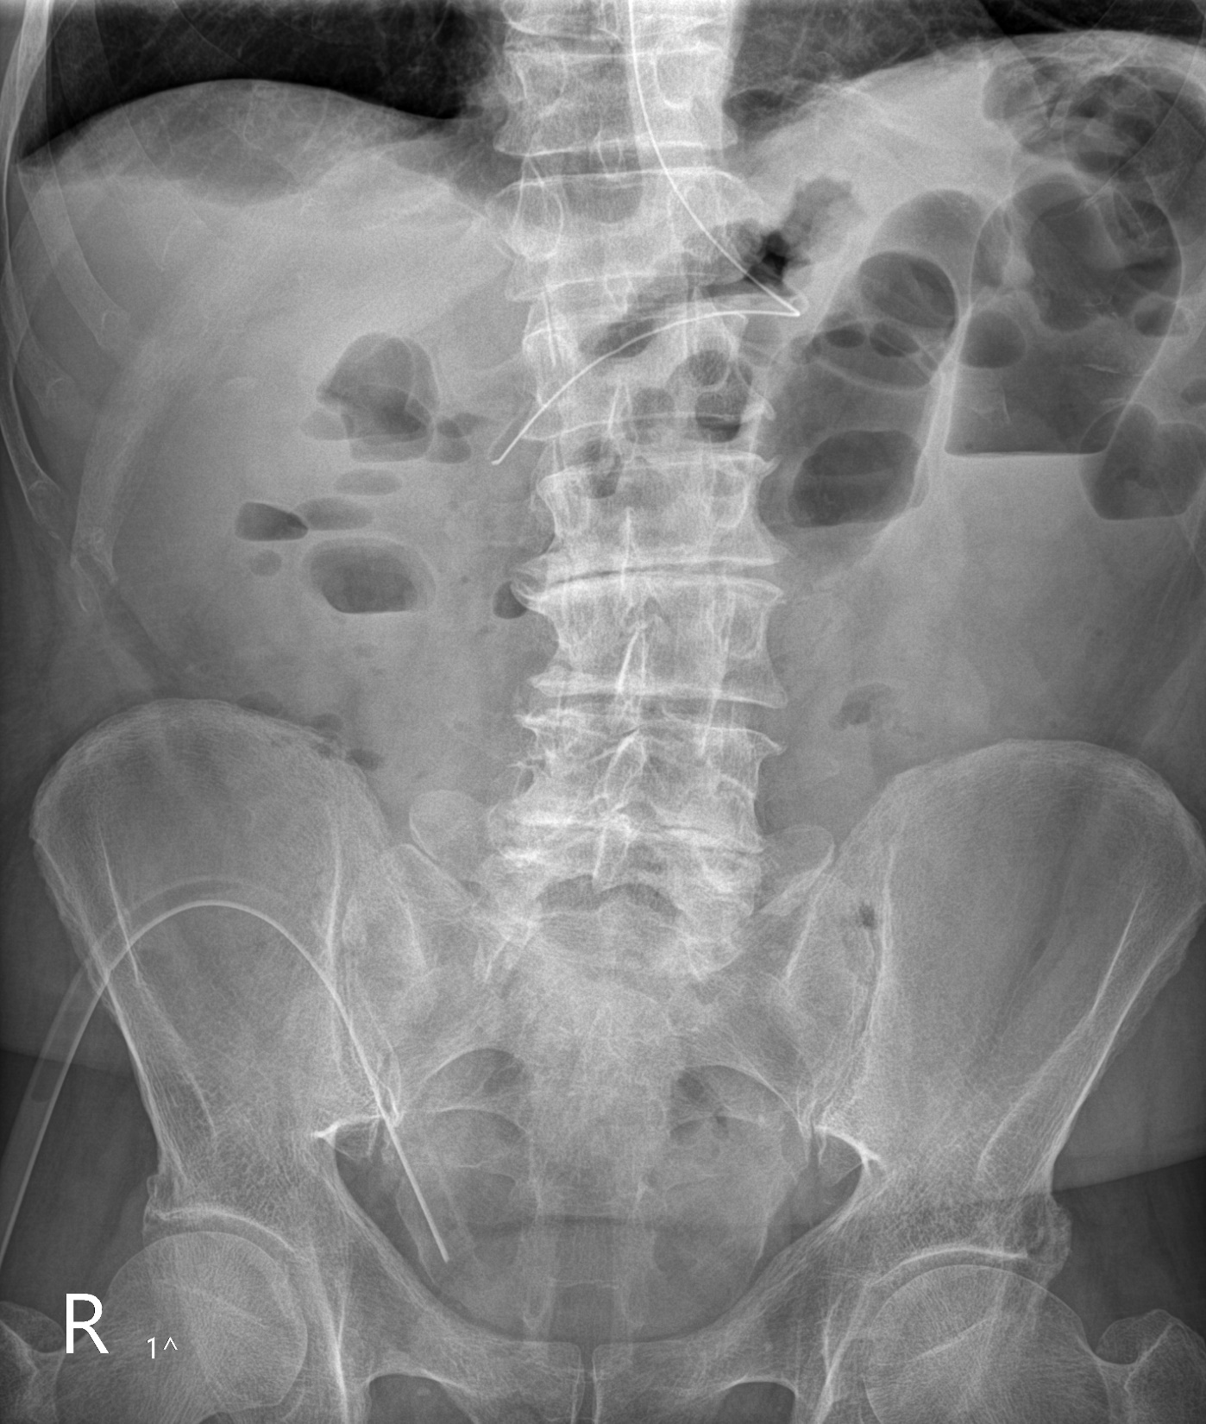

Slide 30
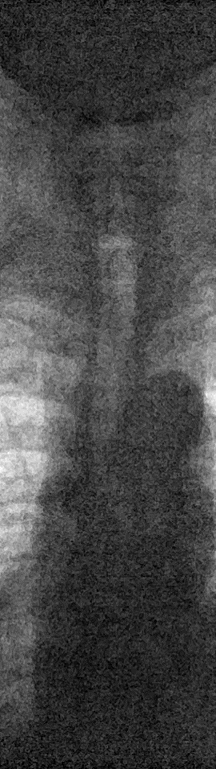
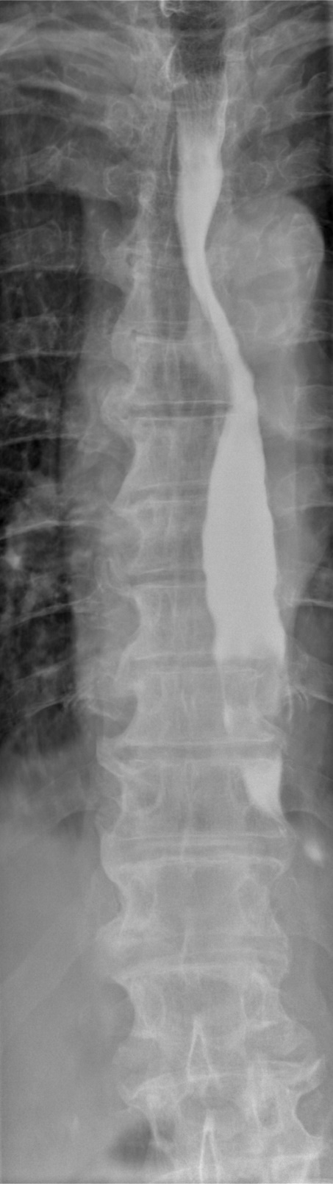
Kęs pokarmowy w przełyku
Badanie kontrastowe górnego odcinka przewodu pokarmowego
Pozytywny środek cieniujący podany doustnie
Niecieniujące ciało obce widoczne jako ubytek zakontrastowania

Slide 31
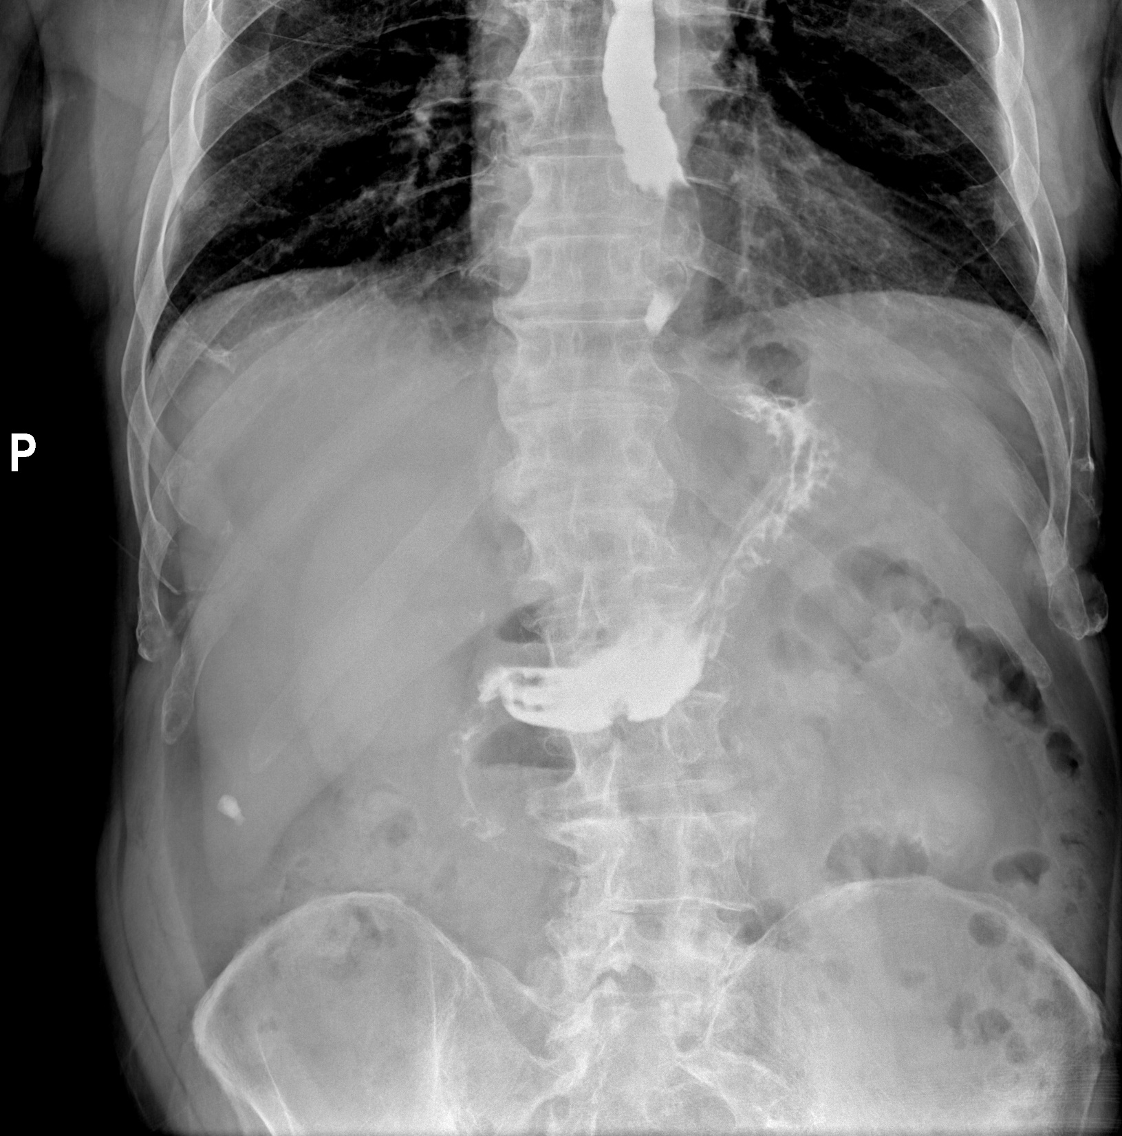

Slide 32
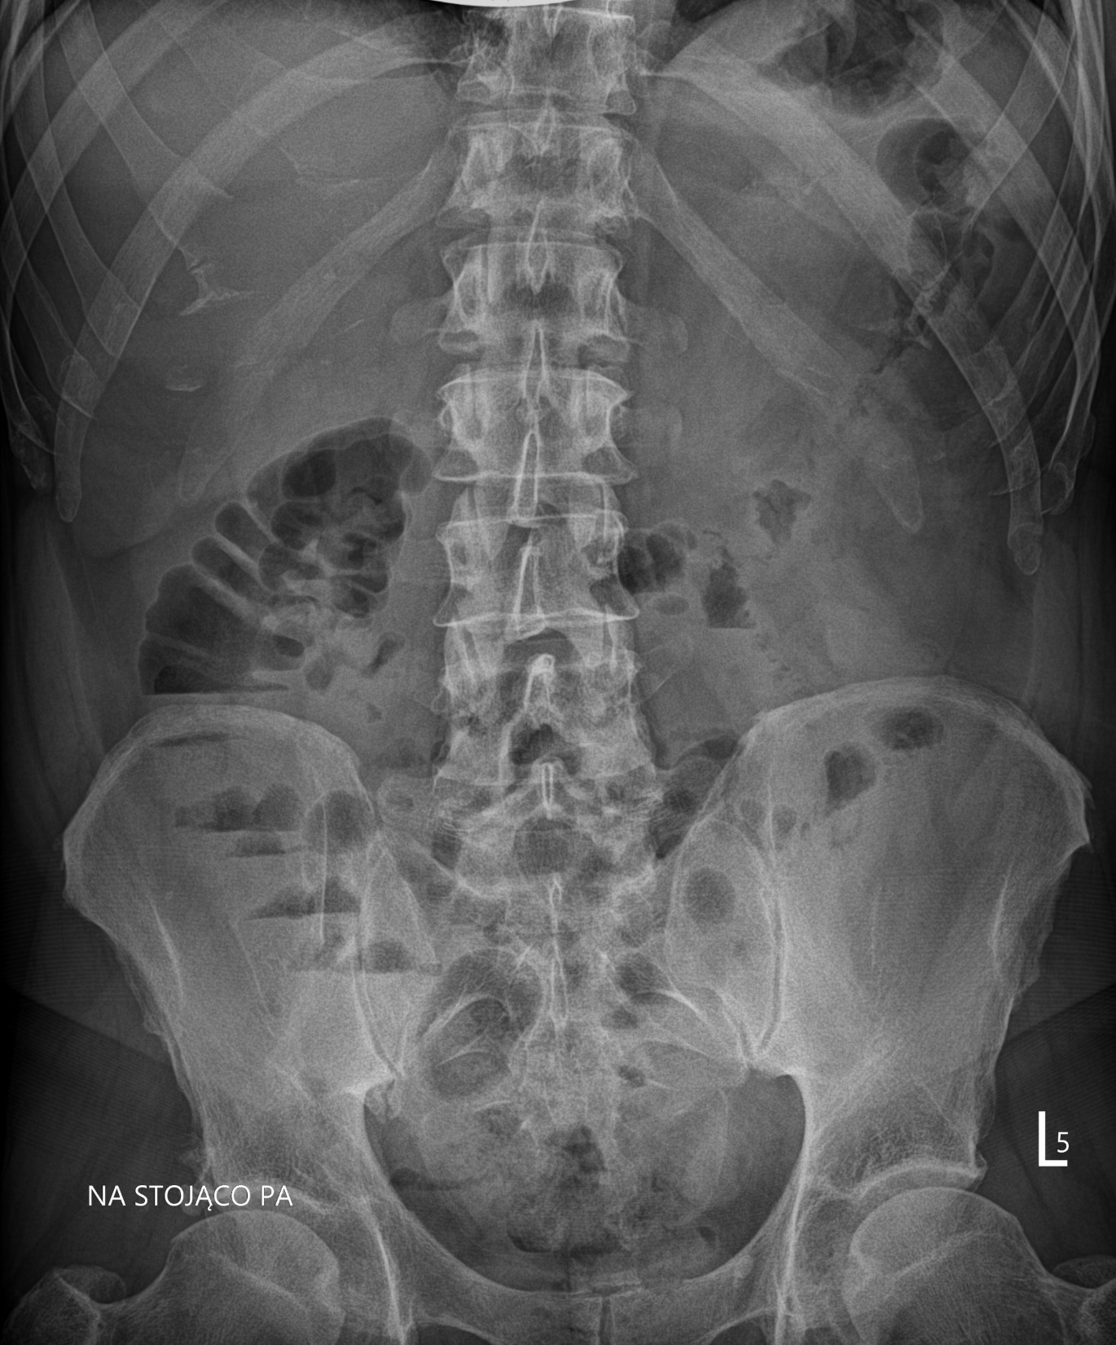
Wątroba z cechami stłuszczenia, niepowiększona, bez izolujących się zmian ogniskowych.
Wewnątrz- i zewnątrzwątrobowe drogi żółciowe nieposzerzone.
PŻW ??? szerokości w normie.
Pęcherzyk żółciowy o niepogrubiałych ścianach, bez cech kamicy w TK.
Trzustka niepowiększona, prawidłowej densyjności, bez zmian ogniskowych.
Do przodu od trzustki, a także na przedniej blaszce powięzi Geroty oraz w torbie sitowej szczelinowate kolekcje płynowe, które biorąc pod uwagę dane kliniczne mogą być efektem OZT, poniżej dosyć liczne, drobne węzły chłonne - 3 pkt według CTSI.
Śledziona niepowiększona, jednorodna.
Nadnercza przedstawiają się prawidłowo.
Nerki bez cech kamicy oraz zastoju.
W brzusznej części nerki prawej struktura o cechach torbieli prostej, wielkości około 12mm.
Innych zmian ogniskowych nerek nie uwidoczniono, ich funkcja zachowana.
Aorta brzuszna nieposzerzona.
W przestrzeni okołoaortalnej kilka, drobnych węzłów chłonnych, których wielkość nie przekracza 4mm.
Pęcherz moczowy średnio wypełniony, o gładkich ścianach.
Prostata i pęcherzyki nasienne bez zmian.
Doły kulszowo-odbytnicze wolne.
Pętle jelitowe bez uchwytnej patologii w TK.
Przypodstawne segmenty płuc prawidłowo powietrzne, bez zmian ogniskowych.
Płynu w jamach opłucnowych nie uwidoczniono.
Wnioski:
OZT 3pkt. według CTSI.

Slide 33
(…) bez cech kamicy (żółciowej) w TK.
Trzustka niepowiększona, prawidłowej densyjności, bez zmian ogniskowych.
Do przodu od trzustki, a także na przedniej blaszce powięzi Geroty oraz w torbie sitowej szczelinowate kolekcje płynowe, które biorąc pod uwagę dane kliniczne mogą być efektem OZT, poniżej dosyć liczne, drobne węzły chłonne - 3 pkt według CTSI.
(…)
Pętle jelitowe bez uchwytnej patologii w TK.
Wnioski:
OZT 3pkt. według CTSI.

Slide 34
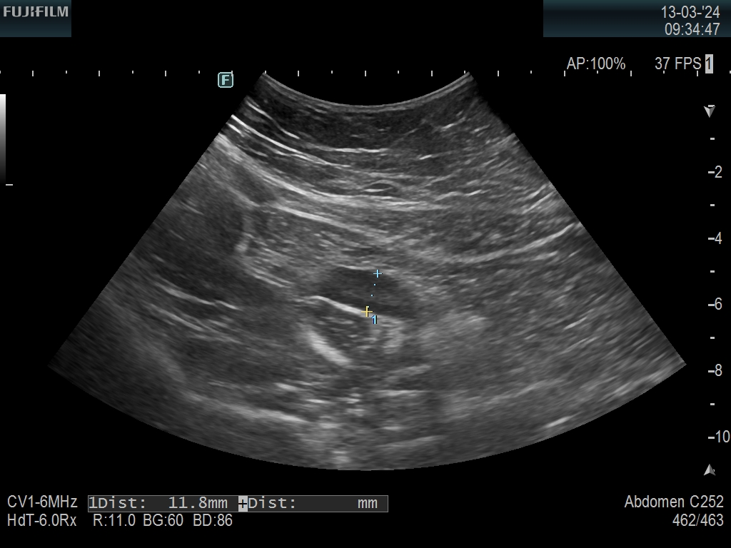
Ostre zapalenie wyrostka robaczkowego

Slide 35
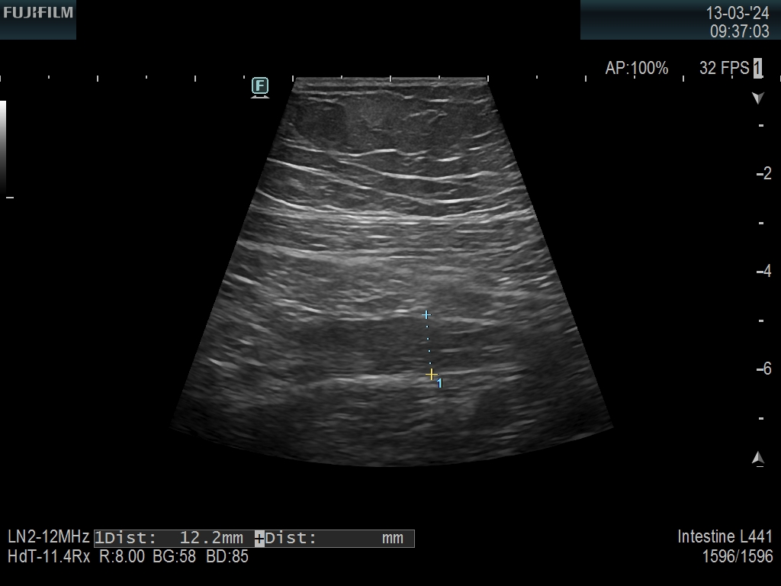

Slide 36
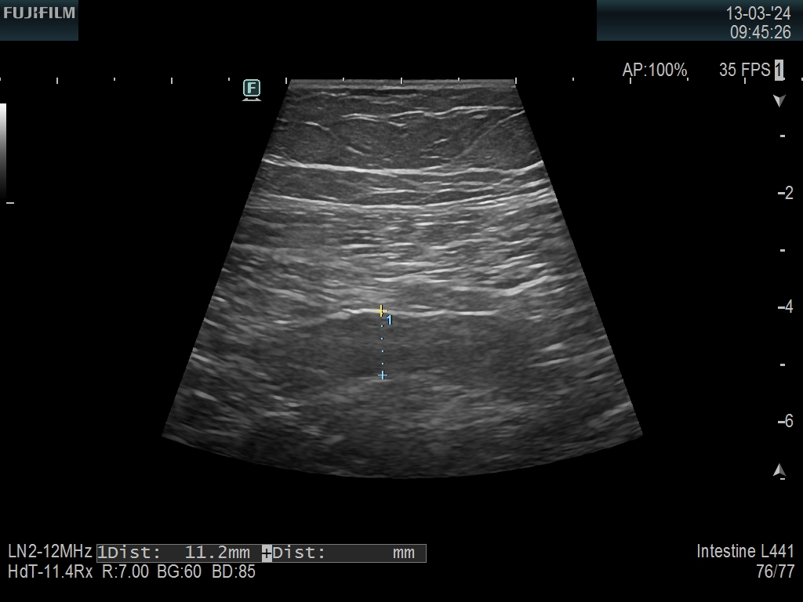

Slide 37
Ostre zapalenie wyrostka robaczkowego
(…)
Wolnego płynu w jamie brzusznej nie uwidoczniono.
W obrębie prawego dołu biodrowego, w punkcie maksymalnego bólu, uwidoczniono ślepo zakończoną tubularną strukturę szerokości 12 mm odpowiadającą zmienionemu zapalnie wyrostkowi robaczkowemu.
(Sonograficzny objaw Blumberga +)
Wnioski:
Cechy OZWR.

Slide 38
Ostre zapalenie wyrostka robaczkowego
13.03.2024 Appendektomia laparoskopowa.
(…) Wyrostek robaczkowy poszerzony, nastrzyknięty zapalnie, bez płynu wokół.
Uwolniono wyrostek robaczkowy, wypreparowano kątnicę. Wypreparowano krezkę wyrostka robaczkowego aż do ujścia kątnicy, tętnicę wyrostkową zamknięto koagulacją bipolarną. Ujście wyrostka robaczkowego niezmienione przy samej kątnicy na długości około 1 cm. Założono 3 klipsy "hemolock złoty": pierwszy u podstawy wyrostka bezpośrednio u jego ujścia, drugą na wyrostku 3 mm dystalnie, trzecią na wysokości około 8 mm od ujścia. Przecięto wyrostek nożyczkami. Usunięto w worku przez otwór w podbrzuszu. (…)

Slide 39
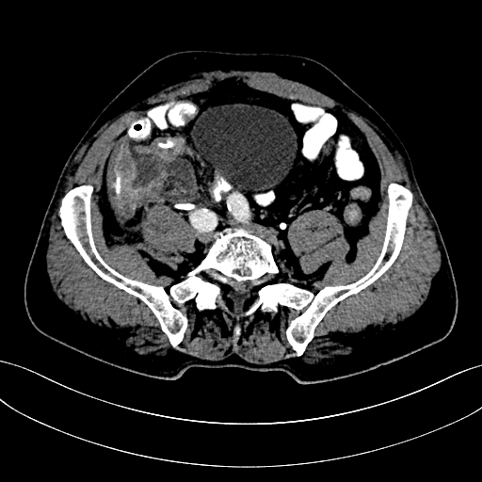
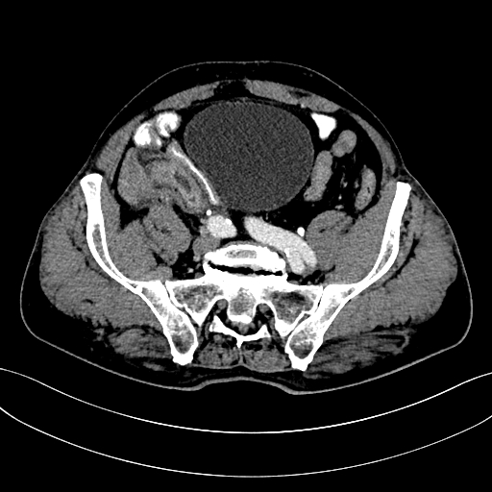
Ostre zapalenie wyrostka robaczkowego (TK)

Slide 40
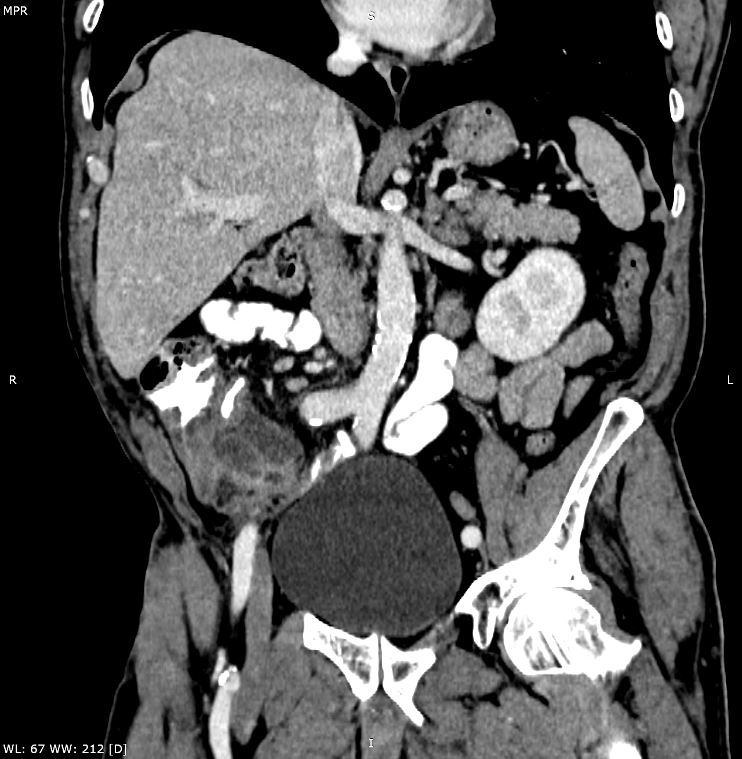

Slide 41
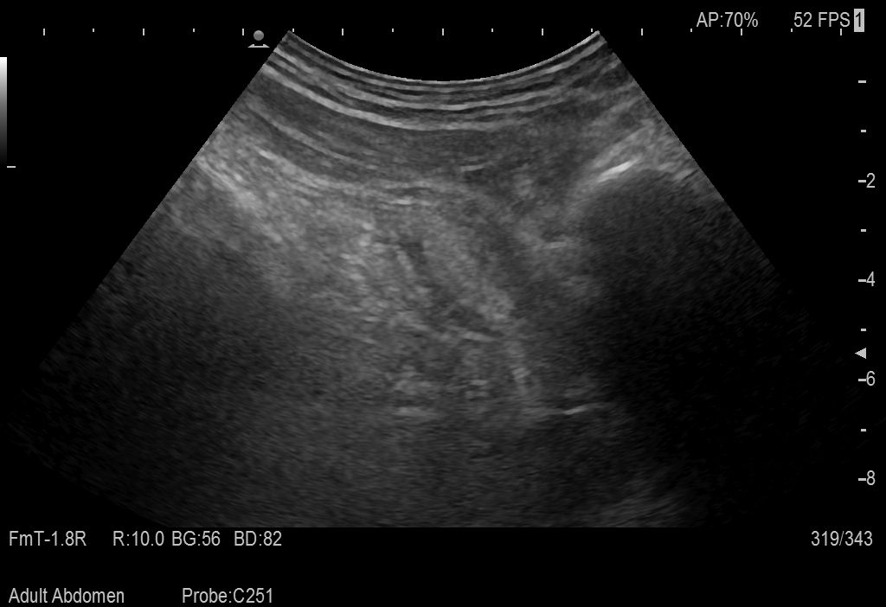

Slide 42
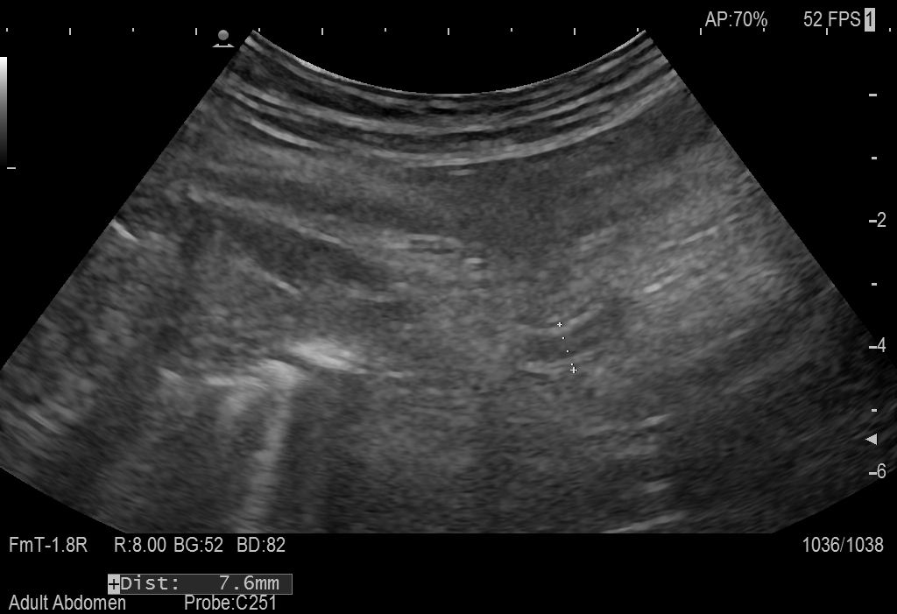

Slide 43
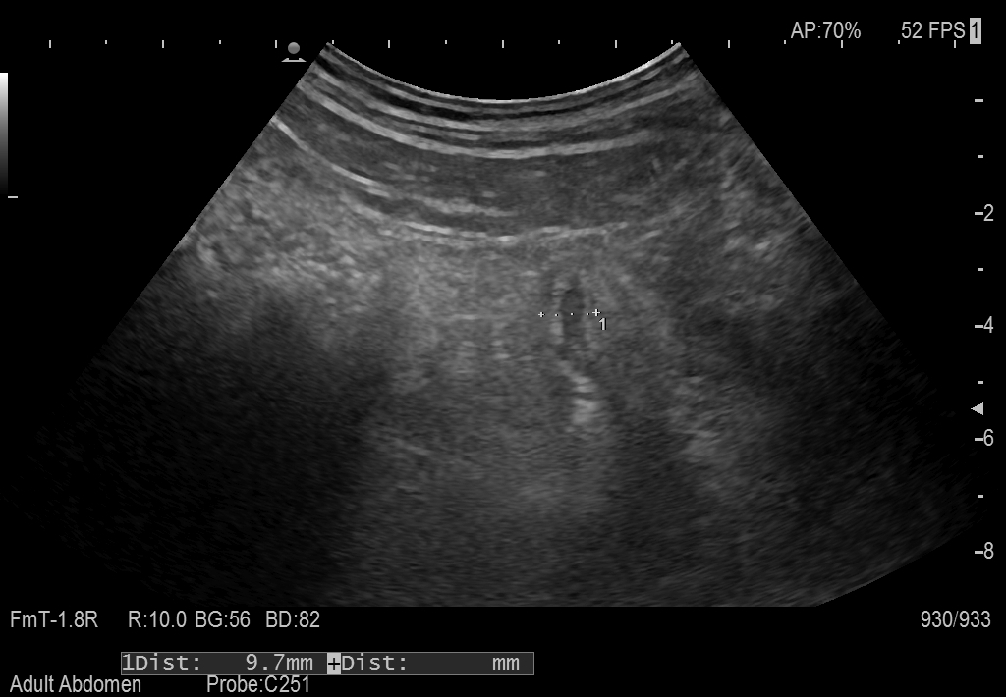

Slide 44
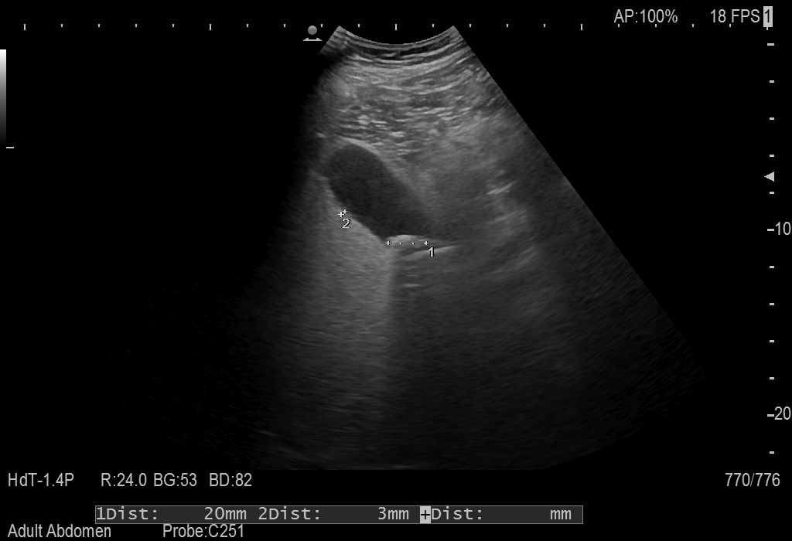
OZWR (poprzednie slajdy)
Znalezisko dodatkowe (znane klinicznie) –
kamica pęcherzykowa

Slide 45
Drogi żółciowe

Slide 46
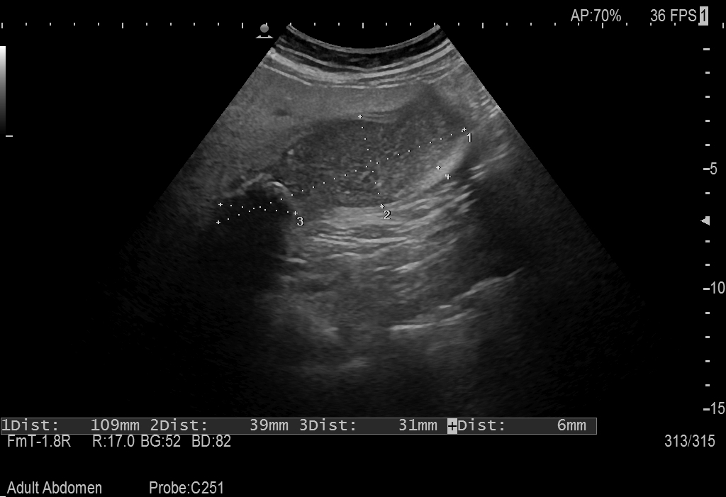
Ostre kamicze zapalenie pęcherzyka żółciowego
„Gęsta” zawartość
Złóg (39 mm) widziany bezpośrednio
Sonograficzny objaw Murphy’ego

Slide 47
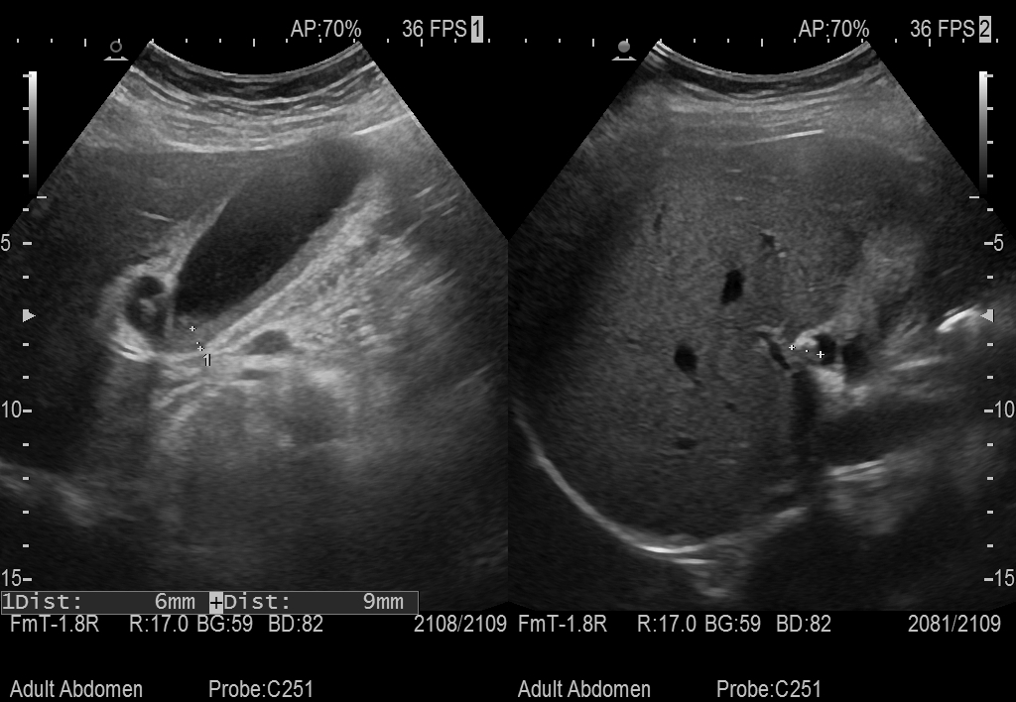

Slide 48
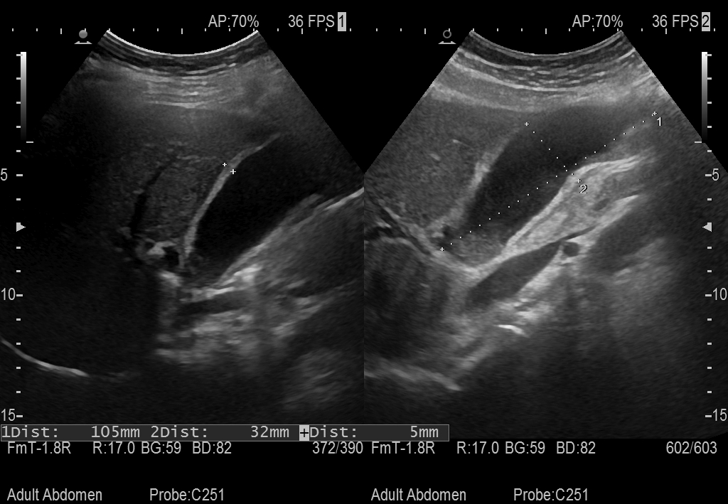

Slide 49
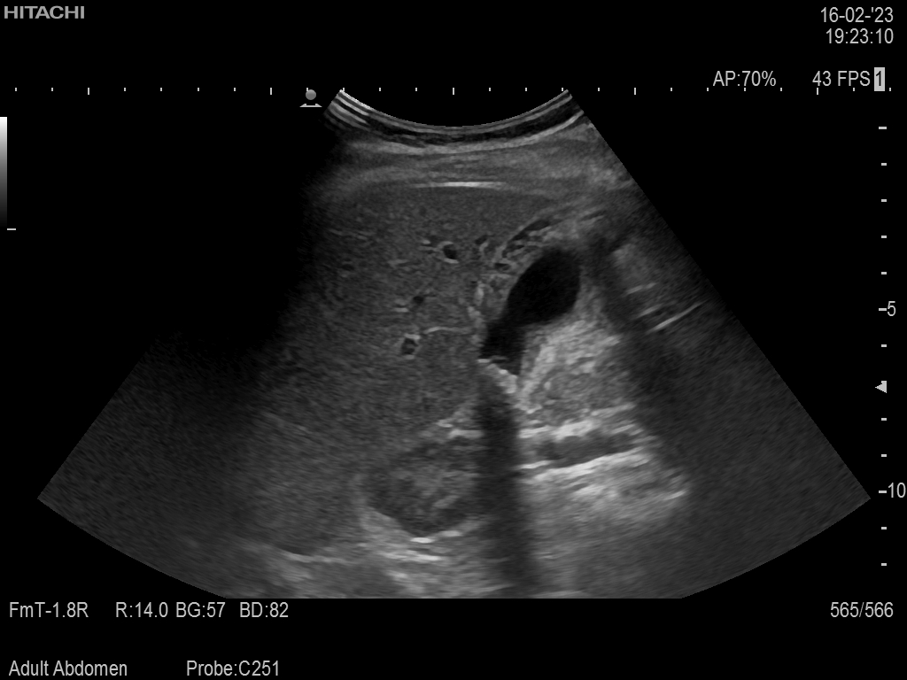

Slide 50
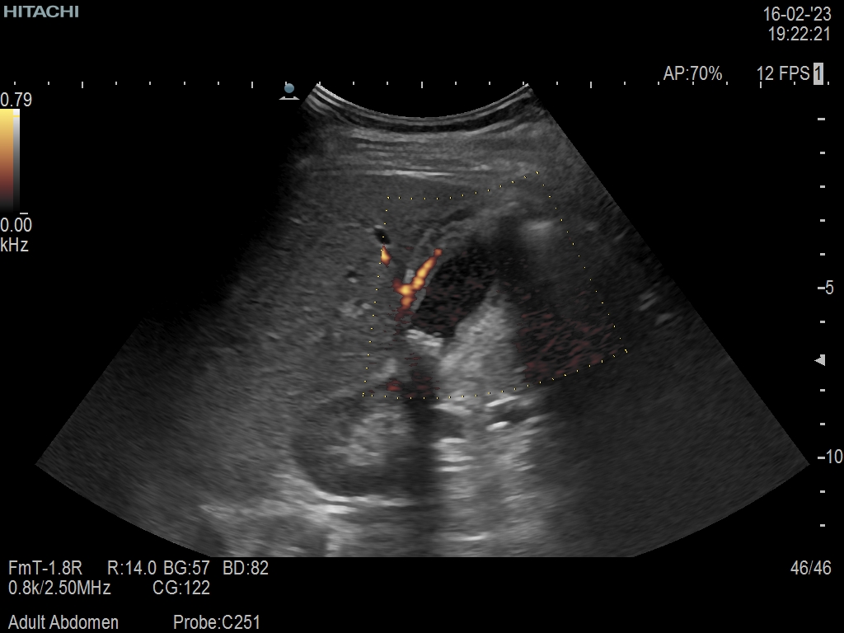

Slide 51
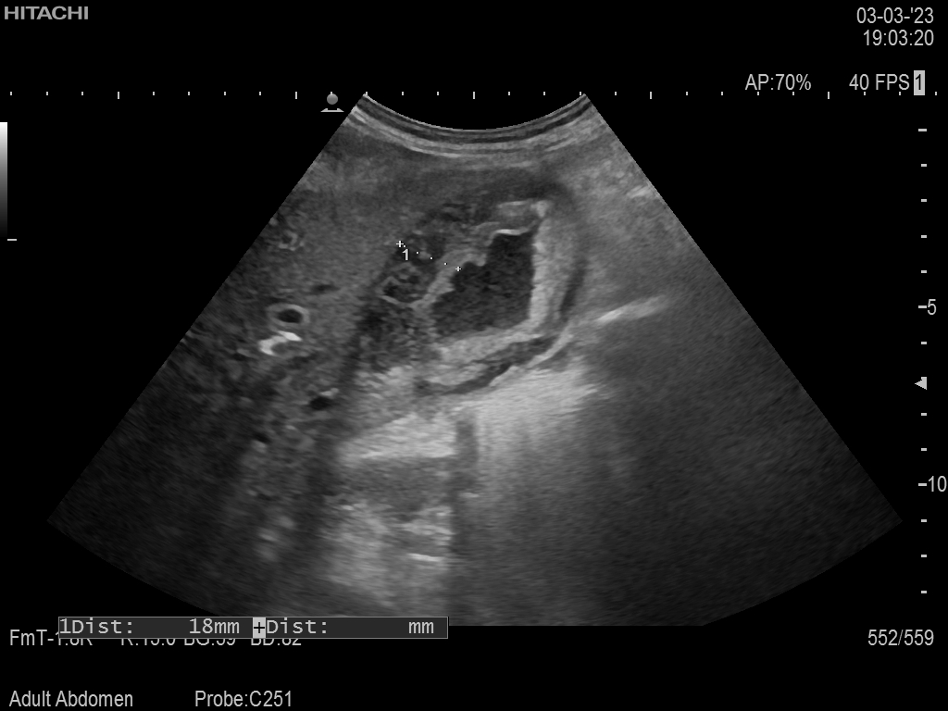
Ostre bezkamicze zapalenie pęcherzyka żółciowego
Wtórnie do guza głowy trzustki
Znacznie pogrubiała ściana
Sonograficzny objaw Murphy’ego

Slide 52
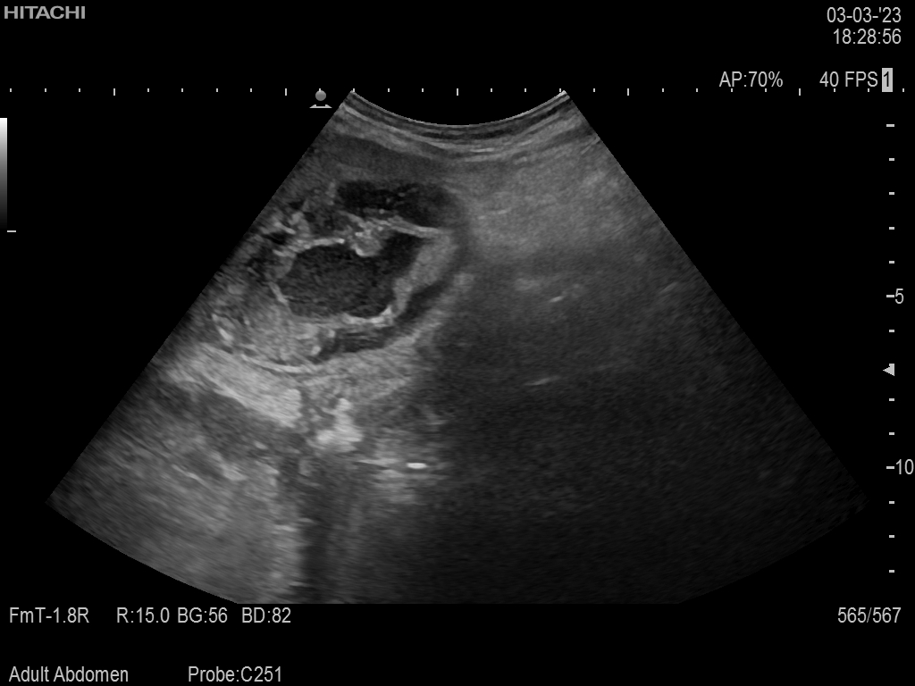

Slide 53
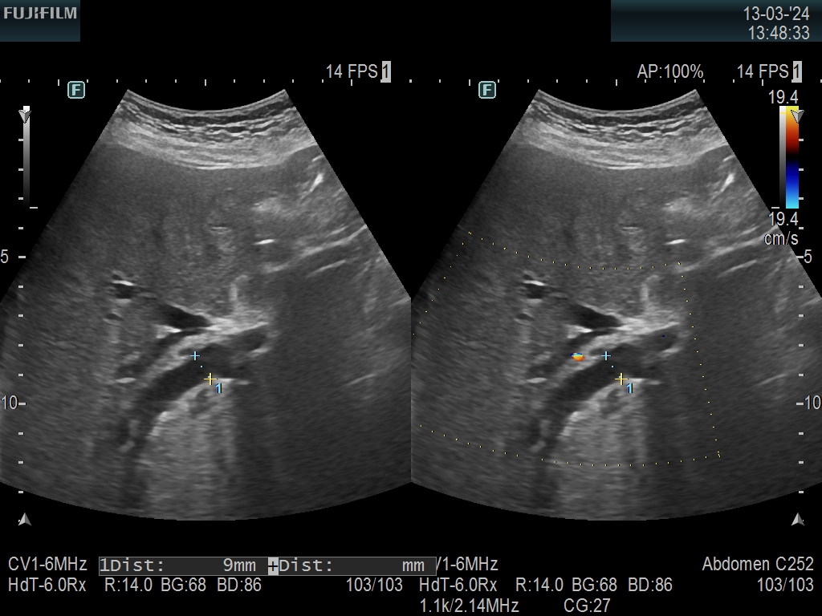
Żółtaczka mechaniczna – cholestaza
Wtórnie do guza głowy trzustki
… albo kamicy

Slide 54
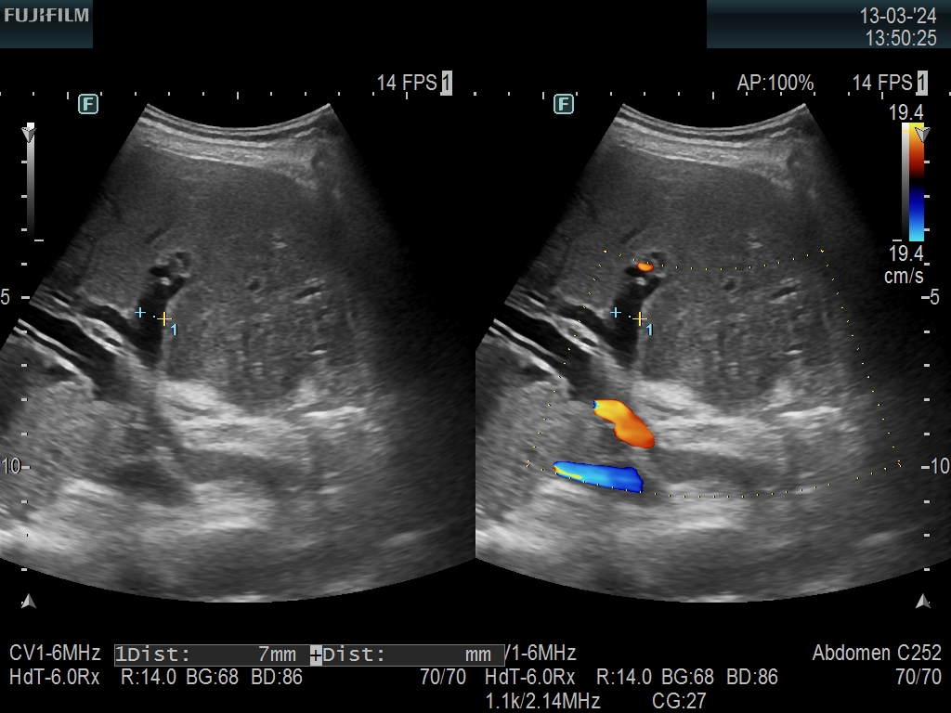

Slide 55
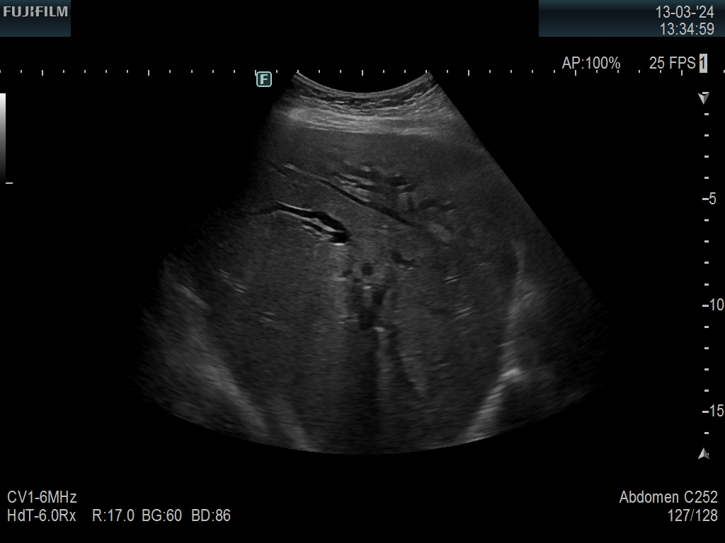
Żółtaczka mechaniczna – cholestaza (niedrożność protezy)
Wątroba powiększona - w wymiarze AP 170 mm, o gładkich obrysach i niejednorodnej echogeniczności i zatartej strukturze wnęki. W obrębie prawego płata kilka drobnych obszarów hyperechogenicznych, największy w seg. VII podtorebkowo o średnicy 4 mm - w pierwszej kolejności naczyniaki, choć nie można wykluczyć innej etiologii.
Drogi żółciowe wewnątrzwątrobowe poszerzone, z przewagą w zakresie lewego płata - na obwodzie do 6 mm. Przywnękowo: PWP szerokości 9 mm, PWL szerokości
Uwidoczniono końce obu protez, które znajdują się w PWP oraz PWL, protezę uwidoczniono także odcinkowo w zakresie PWW. Aerobilia.
PWW szerokości do 10 mm.
Przewód żółciowy wspólny poszerzony - średnicy 7 mm.
Pęcherzyk żółciowy obkurczony, o niepogrubiałej ścianie, w jego świetle zawieszone wtręty

Slide 56
Układ moczowy

Slide 57
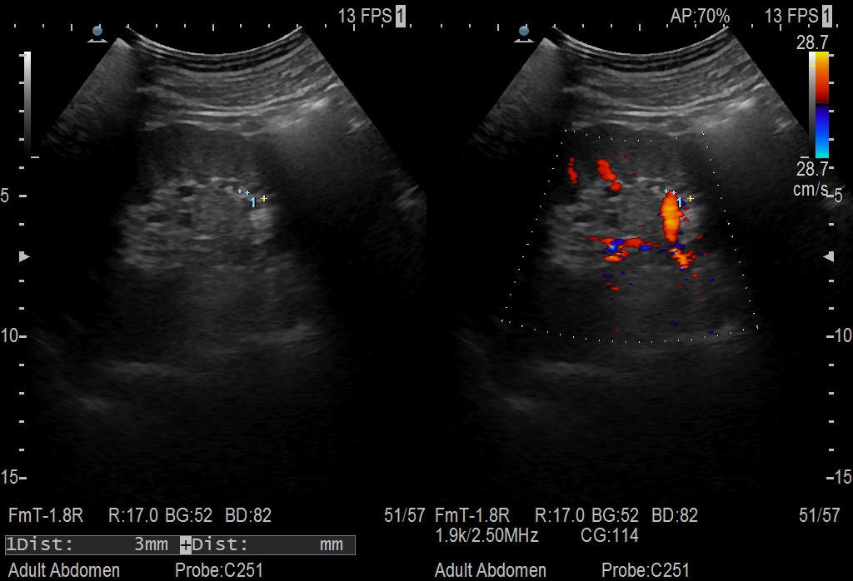
Kamica nerkowa

Slide 58
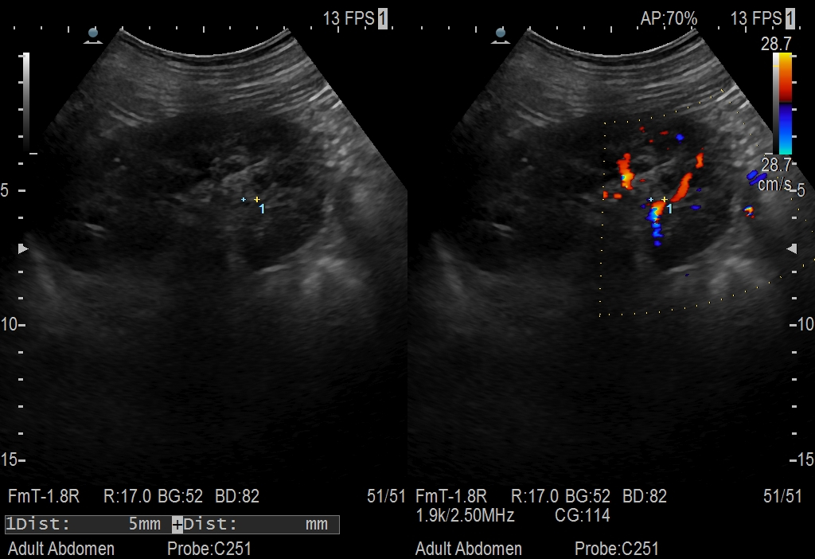
Kamica nerkowa

Slide 59

Kamica…
Dolegliwości bólowe brzucha po lewej stronie. Podejrzenie kolki nerkowej.

Slide 60


Slide 61


Slide 62


Slide 63
Kamica moczowodowa
Dolegliwości bólowe brzucha po lewej stronie. Podejrzenie kolki nerkowej.
Miedniczka nerki lewej 12 mm, kielichy większe do do 11 mm. Jednoznacznego złogu w obrębie UKM nerki lewej nie stwierdzono, niejednoznaczne struktury echogeniczne w sąsiedztwie UKM około 3 mm.
Przypęcherzowo w topografii moczowodu lewego uwidoczniono strukturę 8x 7 mm dającą artefakt confetti odpowiadającą złogowi - prawdopodobna przyczyna dolegliwości. Poza tym nerki w miejscu typowym, prawidłowej wielkości o równych obrysach i zachowanym stosunku korowo-rdzeniowym, prawa bez cech zastoju.

Slide 64
Dodaj tytuł slajdu — 4
Dolegliwości bólowe brzucha po lewej stronie. Podejrzenie kolki nerkowej.
Miedniczka nerki lewej 12 mm, kielichy większe do do 11 mm. Jednoznacznego złogu w obrębie UKM nerki lewej nie stwierdzono, niejednoznaczne struktury echogeniczne w sąsiedztwie UKM około 3 mm.
Przypęcherzowo w topografii moczowodu lewego uwidoczniono strukturę 8x 7 mm dającą artefakt confetti odpowiadającą złogowi - prawdopodobna przyczyna dolegliwości. Poza tym nerki w miejscu typowym, prawidłowej wielkości o równych obrysach i zachowanym stosunku korowo-rdzeniowym, prawa bez cech zastoju.

Slide 65
Dodaj tytuł slajdu — 3

Slide 66
Układ Dwa elementy zawartości z grafiką SmartArt
Grupa A
Zadanie 1
Zadanie 2
Grupa B
Zadanie 1
Zadanie 2
Grupa C
Zadanie 1
Tutaj dodaj pierwszy punktor
Tutaj dodaj drugi punktor
Tutaj dodaj trzeci punktor

Slide 67
Dodaj tytuł slajdu — 5

